Slide 1
嵌入式電腦視覺系統
影像特徵：偵測 / 比對 / 追蹤
傳統 CV 三部曲
謝昇憲｜2026

Slide 2
課程地圖｜「什麼是 feature？」
W6 — 像素 → 結構
W7 — 結構 → 指紋
W8 — 指紋 → 軌跡
feature 是
結構
feature 是
指紋
feature 是
軌跡
從原始像素
提煉出可講話的形狀
找跨視角對應
的關鍵點與描述子
時間維度上跟蹤同一身分
課程地圖
2 / 283

Slide 3
三週學習目標總覽
W6｜走完應能：
W7｜走完應能：
W8｜走完應能：
說出 Canny 五步驟與設計目標
用 Hough 偵測直線與圓形
解釋形態學 erosion/dilation 的集合論定義
用 OpenCV 抽出輪廓與形狀特徵
寫出 Harris 自相關矩陣與 R 函數
完整重述 SIFT 四大階段
說明 ORB 為何是嵌入式王牌
用 RANSAC + Homography 過濾錯配
寫出光流方程與其不適定性
用 OpenCV 跑 KLT 短片追蹤
列出三大失敗模式並提出對策
說出傳統 CV 與 AI 法的分工
課程地圖
3 / 283

Slide 4
WEEK 06
像素 → 結構
feature 是 結構
從原始像素提煉出可以講話的形狀

Slide 5
W6 路線圖｜四模組
01
邊緣偵測
50 min
Sobel / Laplacian / DFT / Canny
02
Hough Transform
35 min
直線 / 圓形 / Accumulator
03
形態學處理
40 min
Erosion / Dilation / Opening / Closing
04
連通元 + 輪廓 + 形狀特徵
30 min
CCL / 面積 / 緊密度 / 圓度量
W6 路線圖
5 / 283

Slide 6
W6 學習目標
理論
寫出 Canny 五步驟並解釋每步的設計理由
理論
說明 Hough Transform 為何用 Accumulator 投票
理論
用集合論定義 erosion / dilation / opening / closing
工具
用 OpenCV 實作 cv2.Canny / cv2.HoughLines / cv2.morphologyEx
工具
用 cv2.findContours 抽出形狀，計算 4 個基本度量
整合
把邊緣 → 形態學 → 輪廓串成完整 pipeline
W6 路線圖
6 / 283

Slide 7
影像結構的三種樣貌
邊（Edge）
區域（Region）
關鍵點（Keypoint）
形狀特徵源於影像中像素強度的局部變化
線狀的不連續
沿一個方向延伸
封閉的同質區
一片一片填滿
孤立的顯著點
兩個方向都有資訊
W6 / Module 01 邊緣偵測
10 / 283

Slide 8
MODULE 01
邊緣偵測
你能不能用 「邊」，畫出你看到的東西？
人臉的輪廓
室內的線條
Logo 的邊界
W6 / Module 01 邊緣偵測
7 / 283

Slide 9
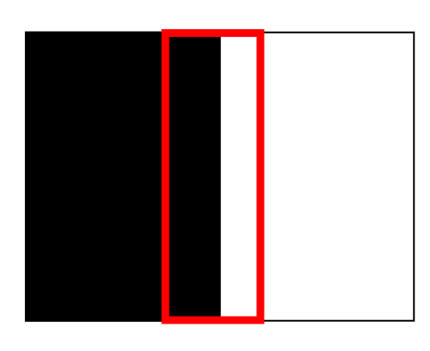
邊緣的本質｜像素強度的「不連續性」
1D 訊號示意：跳變 = 邊
關鍵觀察
亮度
影像在邊緣處，像素亮度會「突然」改變
「突然」= 對位置 x 的高斜率
→ 找邊 = 找「亮度導數」的極大值
下一節：怎麼算離散影像的「導數」
← 像素強度跳變
位置 x
W6 / Module 01 邊緣偵測
9 / 283

Slide 10
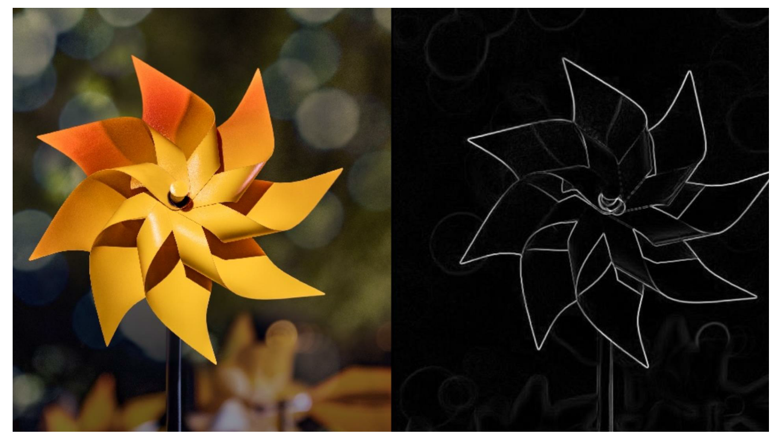

Slide 11
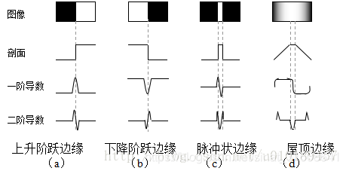
一階導數抓「跳變」、二階導數抓「跳變的位置」
W6 / Module 01 邊緣偵測
11 / 283

Slide 12
一階導數派
影像是 離散的，怎麼算「導數」？
提示：用「差分」近似「微分」
W6 / Module 01 邊緣偵測
12 / 283

Slide 13
連續導數 → 離散差分
連續：微積分定義
離散：差分（Difference）
f '(x) = lim (f(x+h) − f(x)) / h 當 h→0
需要「無限小」的步長 h
假設 f(x) 是連續可微
影像不是這樣（不可）
Δf(x) ≈ f(x+1) − f(x) （h = 1 像素）
用最小單位「1 像素」當步長
可以用矩陣（kernel）一次掃過全圖
影像處理可行（OK）
W6 / Module 01 邊緣偵測
13 / 283

Slide 14
三種差分定義
前向差分
後向差分
中心差分
Forward Difference
Backward Difference
Central Difference
公式
公式
公式
f(x+1) − f(x)
f(x) − f(x−1)
(f(x+1) − f(x−1)) / 2
Kernel
Kernel
Kernel
[ −1, +1 ]
[ −1, +1 ]
[ −1, 0, +1 ]
用「右邊那一格」
用「左邊那一格」
對稱、誤差較小（推薦）
W6 / Module 01 邊緣偵測
14 / 283

Slide 15
用卷積實現差分｜把差分包成 kernel
差分公式 → 卷積核（kernel）
為什麼用卷積？
把「逐點計算差分」包成 1D 卷積核 [-1, 0, +1]
同一個 kernel 一次滑過整張影像
硬體加速友善（SIMD / GPU 卷積）
下一步：把 1D 拓展成 2D，得 (Ix, Iy)
∗
−1
0
+1
影像
Kernel（中心差分）
import cv2; Ix = cv2.filter2D(img, -1, np.array([[-1, 0, 1]]))
W6 / Module 01 邊緣偵測
15 / 283

Slide 16
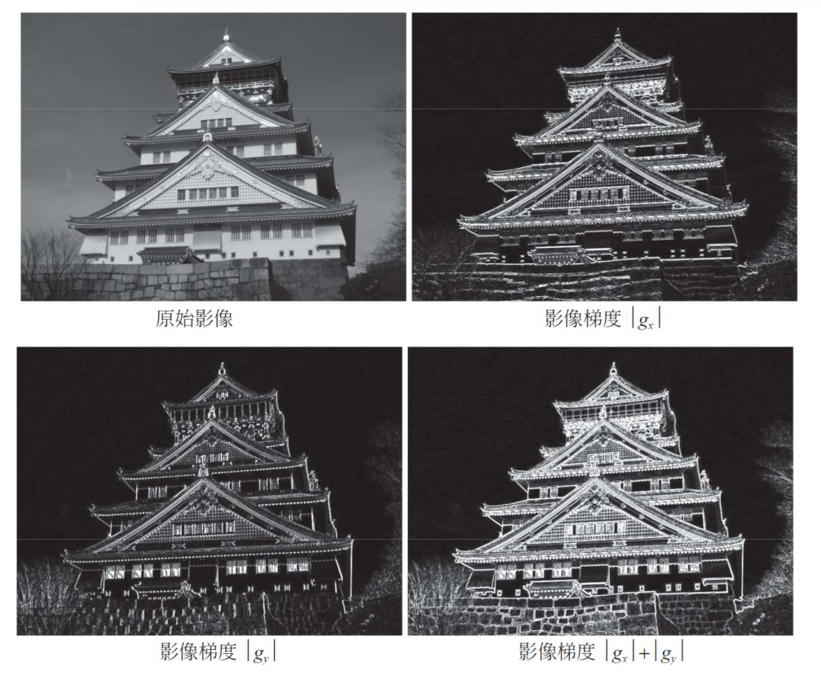
二維拓展｜gradient 向量 (Ix, Iy)
∇I = ( ∂I/∂x , ∂I/∂y ) = ( Ix , Iy )
兩個方向的偏導數
Ix：水平方向的差分（左右）→ 抓垂直邊
Iy：垂直方向的差分（上下）→ 抓水平邊
兩者組合 → 任意方向的邊都抓得到
下一步：用什麼 kernel 算 Ix、Iy？→ Sobel！
W6 / Module 01 邊緣偵測
16 / 283

Slide 17
Sobel Kernel｜抗噪 + 加權平均
Sobel-X（抓垂直邊）
Sobel-Y（抓水平邊）
−1
0
+1
−1
−2
−1
−2
0
+2
0
0
0
−1
0
+1
+1
+2
+1
為什麼中央列加權 2？
強調最靠近中心的像素，遠離中心的權重較低 → 抗高頻雜訊
本質：差分（邊偵測）+ 平滑（去雜訊）合而為一
OpenCV：cv2.Sobel(img, ddepth, dx, dy, ksize) — 一行算 Ix 或 Iy
W6 / Module 01 邊緣偵測
17 / 283

Slide 18
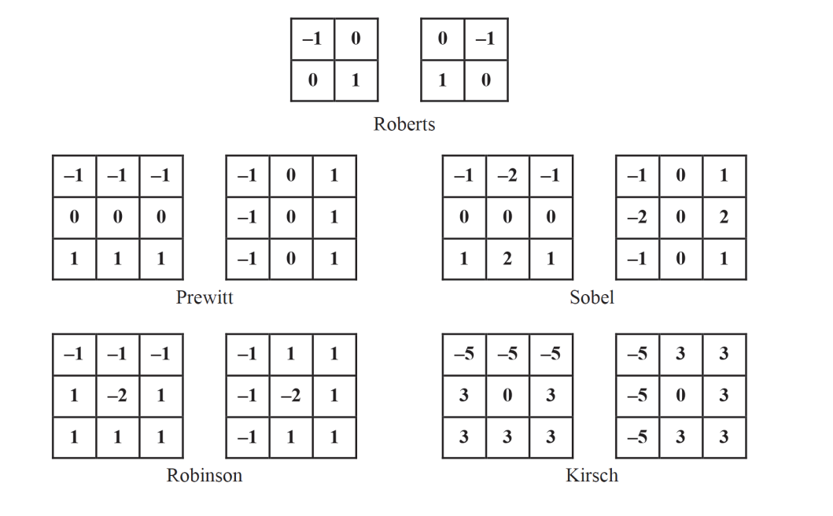
Sobel / Prewitt / Roberts｜三種一階偵測器
偵測器 | 中央權重 | kernel 大小 | 對雜訊 | 計算成本 | 推薦情境
Sobel | × 2 | 3×3 | 中等抗 | 中 | 通用首選
Prewitt | × 1 | 3×3 | 較弱 | 低 | 簡單實作
Roberts | — | 2×2 | 弱 | 極低 | 速度優先 / 教學示範
W6 / Module 01 邊緣偵測
18 / 283

Slide 19
梯度大小 |∇I| 與方向 θ
|∇I| = √(Ix² + Iy²) θ = arctan(Iy / Ix)
兩個物理意義
|∇I|：邊「強不強」— 用於強度濾除（threshold）
θ：邊的「方向」— 用於 Canny 的非極大抑制（NMS）
兩者一起構成「邊緣的完整描述」
OpenCV：cv2.cartToPolar(Ix, Iy, mag, angle)
W6 / Module 01 邊緣偵測
19 / 283

Slide 20
工具層｜cv2.Sobel 完整範例
用 OpenCV 一行算梯度幅度與方向：
import cv2, numpy as np
img = cv2.imread('test.jpg', cv2.IMREAD_GRAYSCALE)
Ix = cv2.Sobel(img, cv2.CV_64F, 1, 0, ksize=3) # 水平梯度
Iy = cv2.Sobel(img, cv2.CV_64F, 0, 1, ksize=3) # 垂直梯度
mag = np.sqrt(Ix**2 + Iy**2)
ang = np.arctan2(Iy, Ix)
ddepth=cv2.CV_64F：避免梯度為負數時溢位（uint8 不夠）
ksize=3：Sobel kernel 大小（也可 5、7）
輸出 mag 是 float，視覺化要先 normalize 到 0-255
W6 / Module 01 邊緣偵測
20 / 283

Slide 21
二階導數派
一階導數有什麼 缺點？
提示：一階只給「有邊」、不給「邊在哪一條 pixel 上」
W6 / Module 01 邊緣偵測
21 / 283

Slide 22
二階導數（Zero Crossing）的直覺
1D：f''(x) 在邊處跨零
為什麼用二階？
一階：邊處有「極大值」，但不易找精確位置
二階：邊處剛好「跨零」，位置直接讀取
代價：對雜訊更敏感（雙重微分放大）
解法：先用 Gaussian 平滑 → LoG（下一頁）
← Zero Crossing = 邊
W6 / Module 01 邊緣偵測
22 / 283

Slide 23
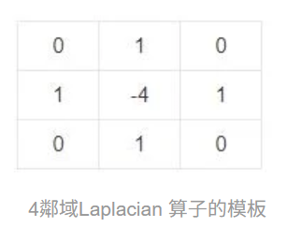
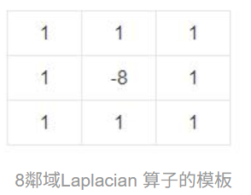
Laplacian Operator
OpenCV系列十 --- 邊緣檢測之Laplacian算子
∇²I = ∂²I/∂x² + ∂²I/∂y² ≈ Ixx + Iyy
離散版 Laplacian Kernel（3×3）
輸出值有正有負，邊處跨零
OpenCV：cv2.Laplacian(img, cv2.CV_64F)
W6 / Module 01 邊緣偵測
23 / 283

Slide 24
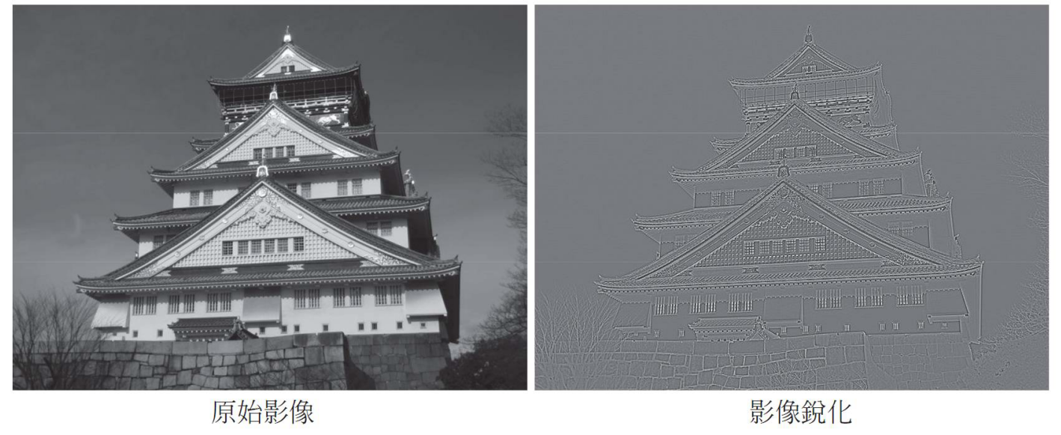
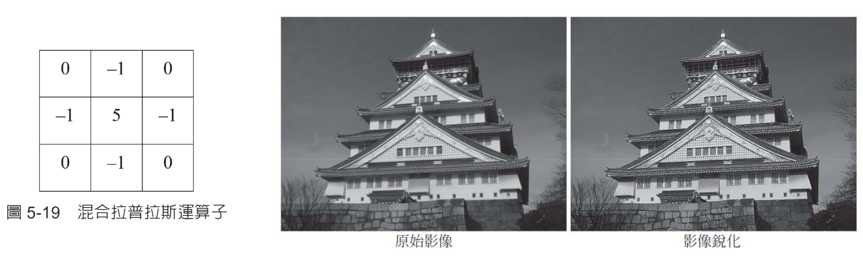

Slide 25
Laplacian 的雜訊敏感問題 → LoG
Laplacian 直接用
LoG (Laplacian of Gaussian)
二階微分對雜訊放大
輸入有雜訊 → 輸出邊滿天飛
幾乎不能直接用於真實影像
先 Gaussian 平滑、再 Laplacian
LoG = ∇²(G ∗ I) = (∇²G) ∗ I
兩步合一個 kernel，效率高
σ 控制平滑程度（也決定能抓多大尺度的邊）
W6 / Module 01 邊緣偵測
24 / 283

Slide 26
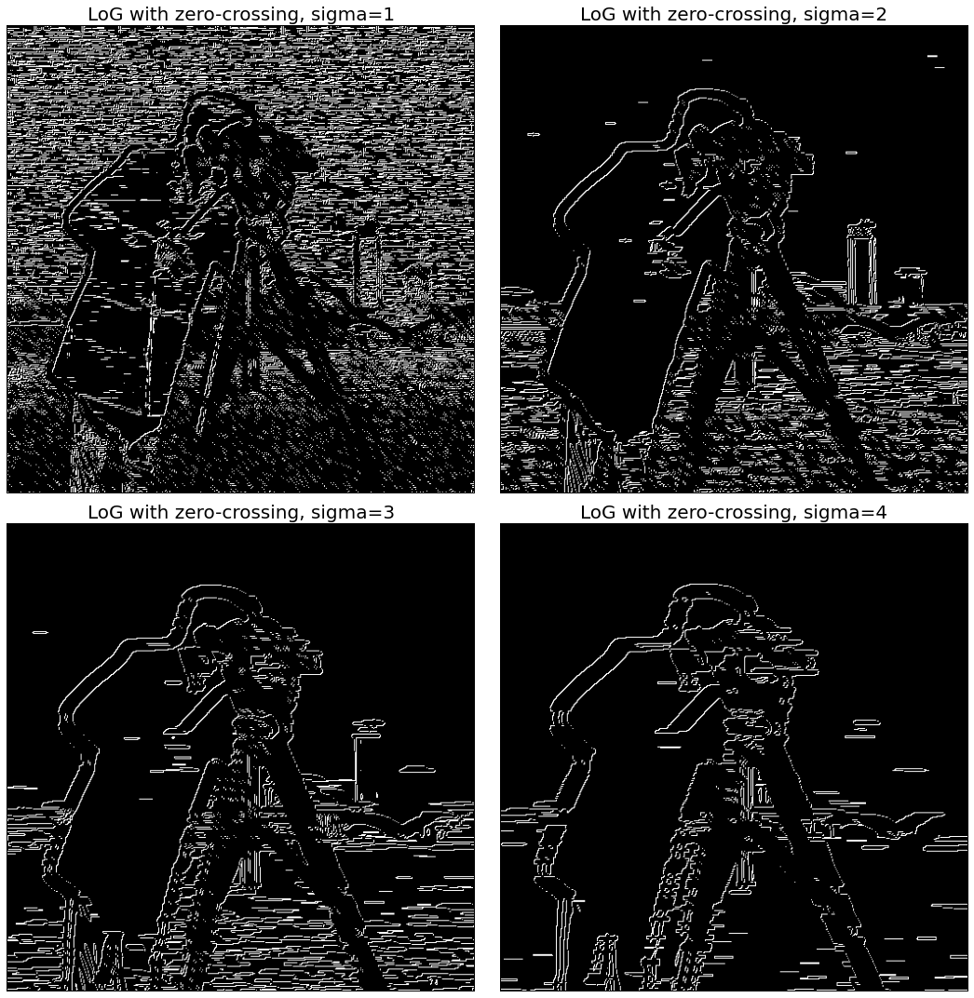
LoG 視覺化｜以及一個重要伏筆：DoG
LoG 響應（不同 σ）
為什麼提早講 DoG？
DoG = Difference of Gaussian：兩個不同 σ 的 Gaussian 相減
DoG ≈ LoG，但只算減法 → 計算便宜
下週 SIFT 的偵測器骨幹就是 DoG
→ 邊緣的工具，會在 W7 變成關鍵點的工具
W6 / Module 01 邊緣偵測
25 / 283

Slide 27
SIDEBAR
另一個觀點｜頻率域
這些 kernel 在 頻率域長什麼樣？
提示：空間域卷積 ≡ 頻率域相乘
W6 / Module 01 邊緣偵測
26 / 283

Slide 28
卷積定理（Convolution Theorem）
F( f ∗ g ) = F(f) · F(g)
兩條等價的路
空間域：影像 ∗ kernel = 直接卷積
頻率域：F(影像) × F(kernel) = 元素相乘 → 反 FFT
兩者數學上完全等價
為什麼有用？因為 FFT 是 O(N log N)，大 kernel 上比直接卷積快
W6 / Module 01 邊緣偵測
27 / 283

Slide 29
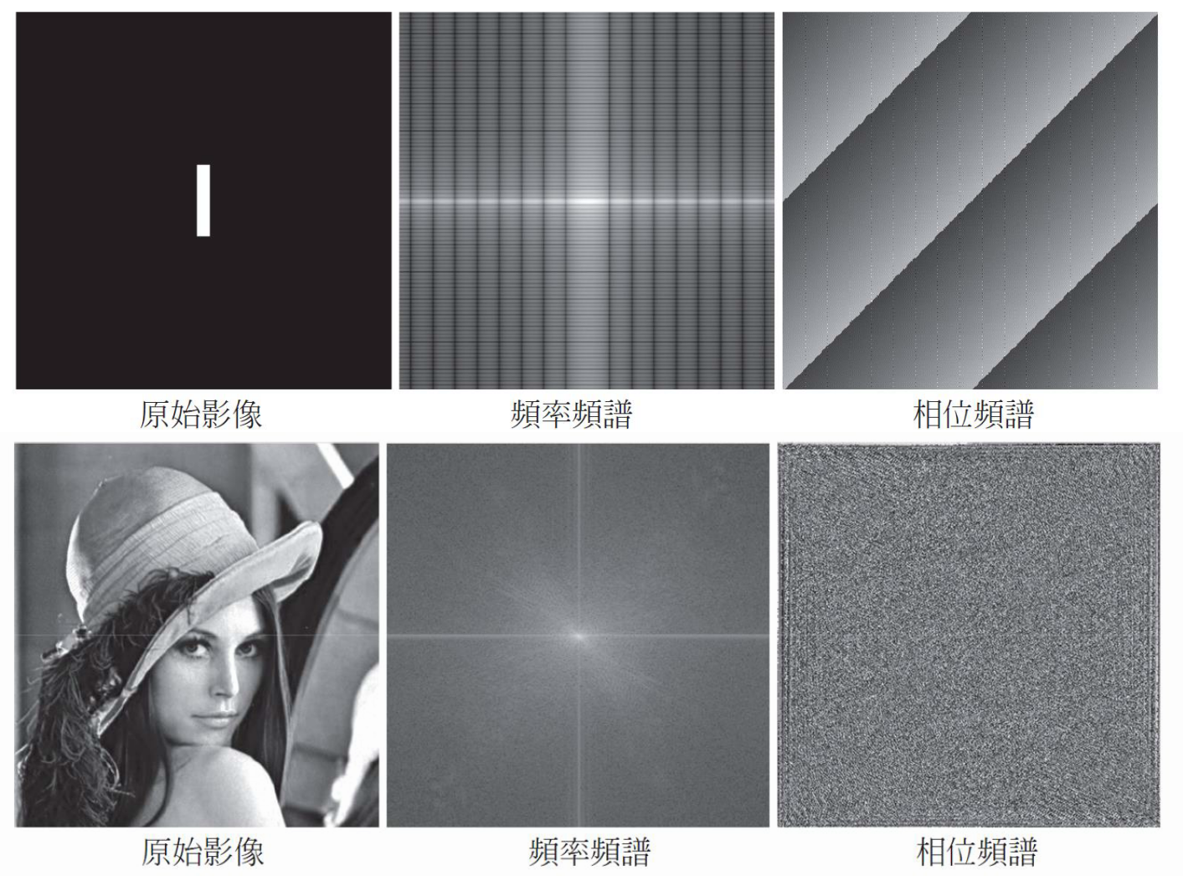

Slide 30
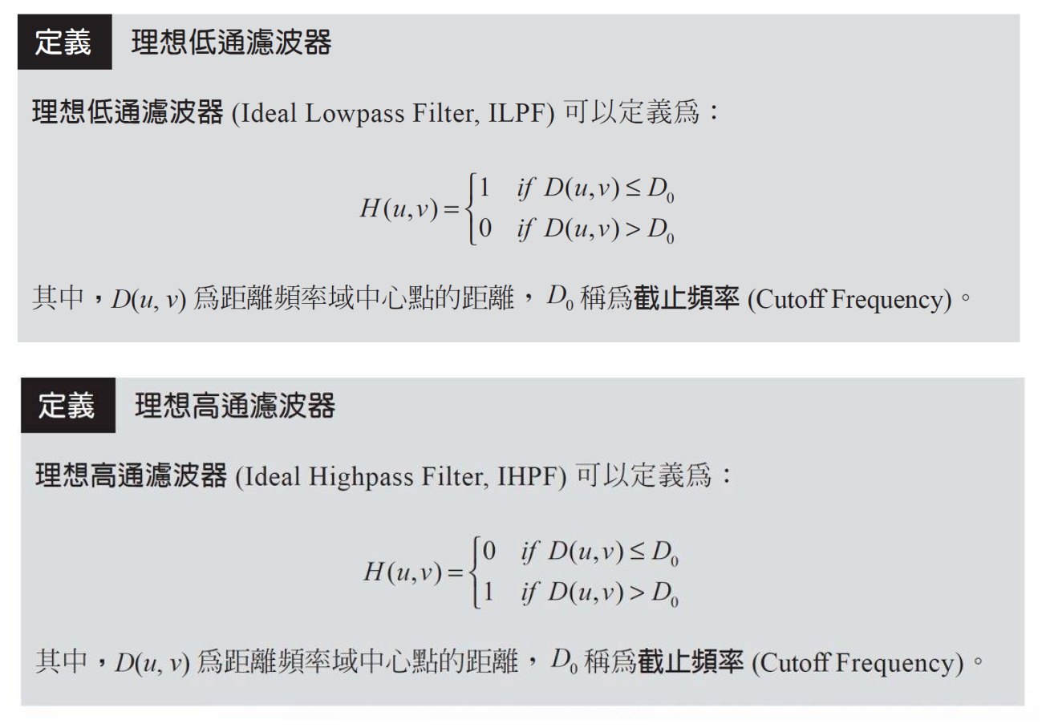

Slide 31
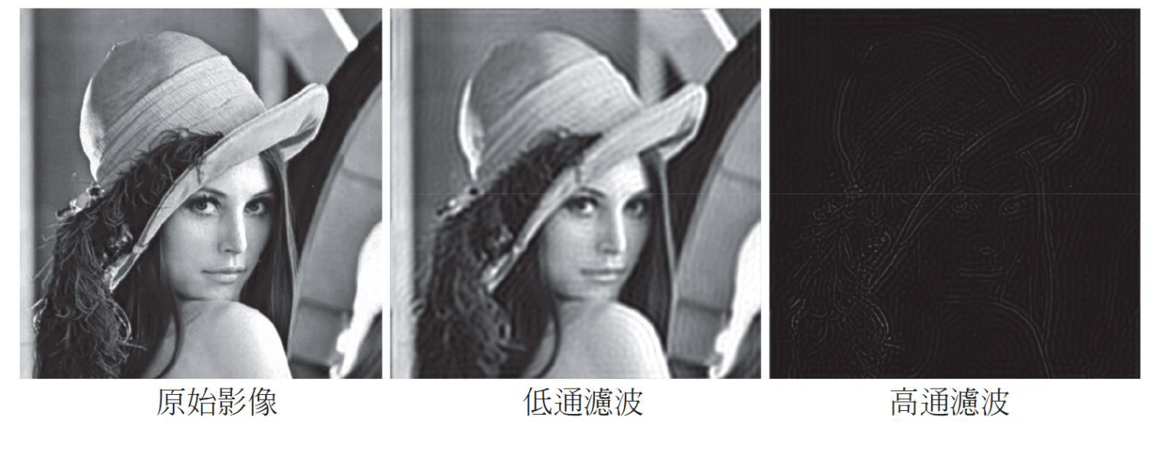

Slide 32
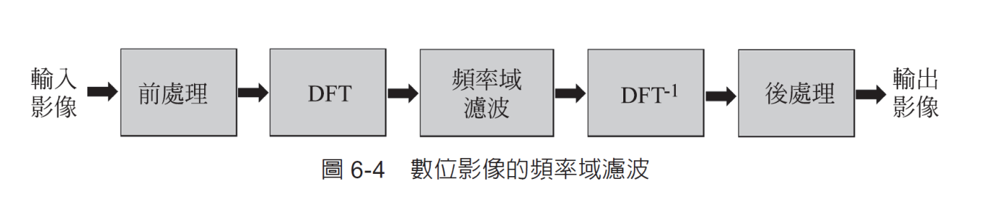
邊緣偵測 = 高通濾波
影像的「慢變」資訊（同質區）→ 頻譜中心的低頻
影像的「快變」資訊（邊緣、雜訊）→ 頻譜外圍的高頻
W6 / Module 01 邊緣偵測
28 / 283

Slide 33
設計 Filter 的另一條路｜頻率域思考
傳統做法：在空間域寫一個小 kernel（譬如 Sobel 3×3），跑卷積。
另一條路：直接在頻率域畫一個「想保留什麼頻率」的遮罩 → 反 FFT 回空間域。
為什麼這個觀點重要？因為當你想設計新的濾波器（譬如「想抓 5-15 像素寬度的條紋」），在頻率域比在空間域思考容易得多。
回到主線：用 Sobel + Laplacian 鋪好的基礎，看 Canny 怎麼把它們組合成最強的邊緣偵測器。
W6 / Module 01 邊緣偵測
29 / 283

Slide 34
Canny 邊緣偵測
Sobel 已經夠好了，為什麼還要 Canny？
提示：邊緣偵測有三大目標 Sobel 沒解
W6 / Module 01 邊緣偵測
30 / 283

Slide 35
Canny 三大設計目標（Canny 1986）
Goal 1
Goal 2
Goal 3
Low Error Rate
Good Localization
Single Response
低錯誤率
良好定位
單一響應
不漏邊（漏報少）
也不虛報邊（誤報少）
偵測出的邊，要落在
真實邊的「正確位置」
一條真實邊，
只標記一條邊出來
W6 / Module 01 邊緣偵測
31 / 283

Slide 36
Canny 五步驟總覽
邊緣偵測懶人包-Canny演算法
STEP 1
→
STEP 2
→
STEP 3
→
STEP 4
→
STEP 5
高斯平滑
計算梯度
NMS
雙閾值
Hysteresis
去雜訊
Gaussian blur
Sobel
得 |∇I|, θ
非極大抑制
細化邊
分強邊 / 弱邊
弱邊連到強邊
才保留
→ 整合輸出：高品質邊緣圖
W6 / Module 01 邊緣偵測
32 / 283

Slide 37
Step 1 + 2：高斯平滑 + 梯度計算
Step 1：Gaussian Blur
Step 2：Sobel 計算梯度
用 Gaussian kernel 平滑影像
目的：抑制高頻雜訊
σ 太小：雜訊還在
σ 太大：邊也被模糊
OpenCV：cv2.GaussianBlur
對平滑後的影像做 Sobel-X 與 Sobel-Y
得到 |∇I| 與 θ
θ 量化到 4 個方向（0°/45°/90°/135°）
為下一步 NMS 鋪路
W6 / Module 01 邊緣偵測
33 / 283

Slide 38
Step 3：非極大值抑制（NMS）
目的：把「肥的邊」細化成「1 像素寬」
NMS 機制
8 方向量化
↑
θ 量化到最近的 4 個方向：0° / 45° / 90° / 135°
對每個像素，沿其方向取「兩個鄰居」
若中心 |∇I| 不是這三點的最大 → 抑制
輸出：邊變成 1 像素細線
★
↓
沿梯度方向（上下）比較
中心強度若是局部最大 → 保留
否則 → 抑制（清為 0）
W6 / Module 01 邊緣偵測
34 / 283

Slide 39
Step 4 + 5：雙閾值 + Hysteresis 連邊
Step 4：Double Threshold
Step 5：Hysteresis 連邊
兩個閾值：T_high、T_low
|∇I| > T_high → 強邊（一定保留）
T_low ≤ |∇I| ≤ T_high → 弱邊（候選）
|∇I| < T_low → 直接丟掉
對每個弱邊像素檢查 8 鄰居
若鄰居有強邊 → 此弱邊提升為邊
否則 → 丟掉
結果：完整連續的邊，沒有斷裂
W6 / Module 01 邊緣偵測
35 / 283

Slide 40
MODULE 02
Hough Transform
Canny 給你一堆 邊緣像素，怎麼把它們組合成「一條直線」？
W6 / Module 02 Hough Transform
36 / 283

Slide 41
從邊到結構｜邊緣像素 → 幾何模型
邊緣偵測得到的是「散落的像素點」，不是「線」或「圓」這種幾何物件。
Hough Transform 的核心思想：讓每一個邊緣點對「它可能屬於哪些線/圓」投票，得票最多的線/圓就是答案。
這是一種「將模式辨識轉化為投票統計」的優雅手法。
本節主軸：先用直線講清楚原理，再拓展到圓形與其他可參數化形狀。
W6 / Module 02 Hough Transform
37 / 283

Slide 42
影像空間 vs 參數空間（直線版）
影像空間 (x, y)
參數空間 (a, b)
我們看到的圖像座標
邊緣像素分布在這裡
一個影像點 = 一個 (x, y)
通過此點的直線：無限多條
用直線方程 y = ax + b 的 (a, b) 當座標
一條直線 = 一個 (a, b)
影像空間「通過 (x,y) 的所有直線」對應 → 參數空間一條線：b = -ax + y
W6 / Module 02 Hough Transform
38 / 283

Slide 43
直線推導｜f(x, y) = y − ax − b = 0
y = a·x + b ⇄ b = −a·x + y
雙向對應的觀念
影像空間：給 (x, y) 固定，b 是 a 的線性函數 → 參數空間一條直線
參數空間：給 (a, b) 固定，這條直線是「通過 (x, y) 的特定一條」
邊緣點 (x_i, y_i) 越多 → 參數空間的「線」越多
若這些線交於一點 (a*, b*) → 影像空間 (a*, b*) 那條直線通過所有點
W6 / Module 02 Hough Transform
39 / 283

Slide 44
Accumulator 投票機制
參數空間的 2D 票箱
投票邏輯
參數空間用 2D 陣列存「票數」
對每個邊緣 (x, y)，掃過所有可能 a，計算 b = -ax + y
在 (a, b) 那格 +1（投一票）
票數最高的 (a*, b*) → 影像中最有共識的直線
5
← 票數最多 = 最有共識的直線
W6 / Module 02 Hough Transform
40 / 283

Slide 45
Hough 直線演算法｜四步驟
STEP 1
→
STEP 2
→
STEP 3
→
STEP 4
邊緣抽取
投票
找峰值
回映射
用 Canny 等
得邊緣像素
對每點掃 a
累加 (a,b) 票
找 accumulator
局部最大值
(a*,b*) →
影像空間直線
→ 整合輸出：高品質邊緣圖
W6 / Module 02 Hough Transform
41 / 283

Slide 46
(a, b) 參數化的隱憂
若直線是 垂直的（x = c），a → ∞ 怎麼存？
解法：換成 (ρ, θ) 標準參數化
W6 / Module 02 Hough Transform
42 / 283

Slide 47
標準 Hough｜(ρ, θ) 參數空間
x · cos θ + y · sin θ = ρ
兩個有界參數
θ：直線法向量的角度，範圍 [0, π) — 有界
ρ：原點到直線的有號距離，範圍 [-D, D] — 有界（D = 影像對角線長）
影像空間一個 (x, y) → 參數空間一條正弦曲線
OpenCV 預設：cv2.HoughLines 用的就是這個
W6 / Module 02 Hough Transform
43 / 283

Slide 48
工具層｜cv2.HoughLines vs HoughLinesP
OpenCV 提供標準版與概率版（Probabilistic）：
edges = cv2.Canny(img, 50, 150)
# 標準版：返回 (ρ, θ)，需要自己算端點
lines = cv2.HoughLines(edges, rho=1, theta=np.pi/180, threshold=200)
# 概率版：直接返回端點 (x1, y1, x2, y2)，效率更高
linesP = cv2.HoughLinesP(edges, 1, np.pi/180, 100, minLineLength=50, maxLineGap=10)
rho/theta：accumulator 的解析度（rho=1 像素、theta=1°）
threshold：accumulator 票數閾值（過低會抓太多假線）
HoughLinesP 多兩個參數：minLineLength（最短線段）、maxLineGap（允許斷開）
W6 / Module 02 Hough Transform
44 / 283

Slide 49
圓形偵測
直線可以投票，圓也可以嗎？
提示：圓需要 3 個參數 (a, b, r)，參數空間升到 3D
W6 / Module 02 Hough Transform
45 / 283

Slide 50
圓形 Hough｜(a, b, r) 三維參數
(x − a)² + (y − b)² = r²
影像點對應 3D circular cone
(a, b)：圓心座標
r：半徑
影像空間一個 (x, y) → 參數空間一個圓錐面
兩個影像點若同圓 → 兩個圓錐交於一點 (a*, b*, r*)
W6 / Module 02 Hough Transform
46 / 283

Slide 51
三維累增器與計算成本
直線版的 accumulator 是 2D：(ρ, θ) — 通常 ~1000×180 = 180K 格。
圓形版升到 3D：(a, b, r) — 影像 512×512 + r 範圍 [10, 100] = 512×512×90 ≈ 23M 格。
兩個成本飆升：(1) 記憶體 100× (2) 投票次數同步 100× — 直接實作會非常慢。
實務簡化：用「梯度方向」加速 — 邊緣點的法向量指向圓心方向，不必對所有 a, b 投票，只在沿梯度方向的線上投票。OpenCV cv2.HoughCircles 用的就是這招（Hough Gradient method）。
W6 / Module 02 Hough Transform
47 / 283

Slide 52
工具層｜cv2.HoughCircles
圓形偵測比直線多很多參數，需要仔細調：
img_gray = cv2.cvtColor(img, cv2.COLOR_BGR2GRAY)
img_blur = cv2.medianBlur(img_gray, 5) # 一定要先模糊
circles = cv2.HoughCircles(
img_blur, cv2.HOUGH_GRADIENT, dp=1, minDist=30,
param1=100, param2=30, minRadius=10, maxRadius=80)
for (x, y, r) in circles[0]: cv2.circle(img, (x,y), r, (0,255,0), 2)
dp：accumulator 解析度比例（1 = 同影像）
minDist：兩圓心最小距離（防止重疊偵測）
param1：Canny 高閾值；param2：accumulator 閾值（越低抓越多）
W6 / Module 02 Hough Transform
48 / 283

Slide 53
Hough Transform 應用全景
車道線偵測
硬幣計數
自駕車前處理
Canny + Hough Lines
工業檢測 / 收銀
Hough Circles
虹膜定位
路標辨識
生物辨識前處理
找眼睛的圓
三角形 / 圓形路標
Hough 變形版
W6 / Module 02 Hough Transform
49 / 283

Slide 54
Hough 的限制與小結
Hough 的擅長：可參數化的形狀（直線、圓、橢圓）。
Hough 的不擅長：(1) 對雜訊敏感 — accumulator 容易出現假峰值。 (2) 參數空間爆炸 — 形狀越複雜（譬如橢圓 5 參數），記憶體與計算都飆升。 (3) 不適合任意形狀 — 形狀無法寫成解析式時，沒法用。
→ 模組 3 形態學：另一條清資料的路。形態學處理的不是「點集合」，而是「形狀的集合論操作」。
→ 模組 4 連通元/輪廓：再一條找形狀的路，處理任意（非參數化）形狀。
W6 / Module 02 Hough Transform
50 / 283

Slide 55
MODULE 03
形態學影像處理
邊緣偵測或閾值化後，二值圖滿是雜訊小點，怎麼清乾淨？
W6 / Module 03 形態學處理
51 / 283

Slide 56
形態學是什麼？集合論 + 拓撲學
形態學（Mathematical Morphology）的數學基礎是「集合論」與「拓撲學」。
核心觀念：把二值影像當成「像素集合」，然後用幾何「探針」（structuring element, SE）對這個集合做幾何運算。
從「像素操作」（前幾週）到「集合操作」（本節）— 觀念跳躍很大但威力極強。
本節主菜：erosion、dilation 兩個基本運算 + opening、closing 兩個組合 + 邊界、骨架、頂帽等延伸應用。
W6 / Module 03 形態學處理
52 / 283

Slide 57
形態學能做什麼？應用全景
邊界抽取
區域填充
細線化
找骨架
剪枝
凸形輪廓
形態濾波
形態梯度
頂帽轉換
黑帽轉換
顆粒量測
紋理分割
本節先講前 4 個基本運算（erosion / dilation / opening / closing），其餘是組合或延伸應用。
W6 / Module 03 形態學處理
53 / 283

Slide 58
結構元素（Structuring Element, SE）
SE = 形狀的「探針」 — 一個小型矩陣定義你想用什麼形狀去測影像
3×3 方形
3×3 十字
5×5 橢圓（近似）
OpenCV：cv2.getStructuringElement(cv2.MORPH_RECT / MORPH_CROSS / MORPH_ELLIPSE, (k, k))
W6 / Module 03 形態學處理
54 / 283

Slide 59
基本運算 1｜Erosion 侵蝕
A ⊖ B = { z | (B)_z ⊆ A }
直觀解讀
用 SE = B 在影像 = A 上滑動
若 SE 完全落在 A 內 → 中心保留為 1
否則 → 中心變 0
效果：縮小前景、消除小亮點、斷開細連接
W6 / Module 03 形態學處理
55 / 283

Slide 60
Erosion 的典型用途
前處理：消雜訊
形狀分析：細連接斷開
二值圖中的「孤立白點」雜訊
用 3×3 SE erode 一次 → 雜訊消失
代價：所有前景都「瘦了一圈」
兩個物件被一條 1 像素細線粘在一起
Erosion 把細線「斷開」
後續 CCL 才能正確分出兩個物件
W6 / Module 03 形態學處理
56 / 283

Slide 61
基本運算 2｜Dilation 膨脹
A ⊕ B = { z | (B̂)_z ∩ A ≠ ∅ }
直觀解讀
用 SE = B 在影像 = A 上滑動
若 SE 與 A 有交集 → 中心擴展為 1
效果：放大前景、填補小洞、連接斷裂邊界
Erosion 的「對偶」運算
W6 / Module 03 形態學處理
57 / 283

Slide 62
Dilation 的典型用途
後處理：填小洞
邊緣連邊：補斷裂
前景物件中有「孤立黑點」雜訊
Dilate 一次 → 黑點被填補
代價：所有前景都「胖了一圈」
Canny 後邊有時斷裂
Dilate → 把鄰近的邊「拉在一起」
後續 findContours 才能抽出完整輪廓
W6 / Module 03 形態學處理
58 / 283

Slide 63
組合運算 1｜Opening = Erosion → Dilation
A ∘ B = (A ⊖ B) ⊕ B
為什麼這個順序？
Erosion 先去除小亮點 / 細連接
Dilation 把保留的物件回復原本大小
結果：去雜訊、但保持大物件形狀不變
效果：「打開」物件之間的縫隙
W6 / Module 03 形態學處理
59 / 283

Slide 64
組合運算 2｜Closing = Dilation → Erosion
A • B = (A ⊕ B) ⊖ B
Opening 的對偶
Dilation 先填補小洞 / 連接斷裂
Erosion 把擴大的部分縮回原本大小
結果：填補洞、但保持大物件形狀不變
效果：「關閉」物件中的破洞
W6 / Module 03 形態學處理
60 / 283

Slide 65
Opening vs Closing 對照表
 | Opening | Closing
順序 | Erosion → Dilation | Dilation → Erosion
效果 | 去除小亮點 | 填補小洞
保留大物件？ | 是 | 是
典型場景 | 去除雜訊斑點 | 連接斷裂邊緣
結果幾何意義 | 「打開」間隙 | 「關閉」破洞
W6 / Module 03 形態學處理
61 / 283

Slide 66
形態學梯度（Morphological Gradient）
G(A) = (A ⊕ B) − (A ⊖ B)
另一條找邊的路
膨脹結果 − 侵蝕結果 = 1 像素寬的物件邊界
與 Sobel/Canny 比：不需要梯度計算，純集合運算
缺點：對雜訊敏感（沒有平滑步驟）
OpenCV：cv2.morphologyEx(img, cv2.MORPH_GRADIENT, kernel)
W6 / Module 03 形態學處理
62 / 283

Slide 67
頂帽轉換（Top-hat）
T(A) = A − (A ∘ B)
抽取「比背景亮的小結構」
原圖 − Opening 結果 = 那些被 Opening 「砍掉」的部分
適用：照明不均的影像，分割小亮物件（如文字）
對「光照背景」做 Opening → 留下光照圖 → 原圖減掉它 = 物件
OpenCV：cv2.morphologyEx(img, cv2.MORPH_TOPHAT, kernel)
W6 / Module 03 形態學處理
63 / 283

Slide 68
黑帽轉換（Black-hat）
B(A) = (A • B) − A
抽取「比背景暗的小結構」
Closing 結果 − 原圖 = 那些被 Closing 「填補掉」的部分
適用：找暗紋（地圖上的細線、X 光中的細小裂縫）
與 Top-hat 互為對偶
OpenCV：cv2.morphologyEx(img, cv2.MORPH_BLACKHAT, kernel)
W6 / Module 03 形態學處理
64 / 283

Slide 69
邊界抽取（Boundary Extraction）
β(A) = A − (A ⊖ B)
1 像素寬的物件邊界
原圖 − Erosion 結果 = 物件邊緣的 1 像素環
與形態學梯度的差異：少了膨脹那部分（更瘦的邊）
用於物件輪廓視覺化或形狀分析前處理
結果幾乎等同物件外輪廓
W6 / Module 03 形態學處理
65 / 283

Slide 70
區域填充（Region Filling）
問題：物件外輪廓你有了，但內部沒填滿，怎麼填？
解法：從區域內的種子點 p 出發，反覆做「Dilation 限制在 ¬A 內」的迭代運算，直到收斂。
公式：X_k = (X_{k-1} ⊕ B) ∩ A^c，X_0 = {p}
OpenCV 提供 cv2.floodFill 直接實作這個邏輯，更實用。
W6 / Module 03 形態學處理
66 / 283

Slide 71
細線化（Skeletonization / Topological Skeleton）
目標：把一個前景物件「瘦身」到只剩 1 像素寬的骨架，但保留拓撲連通性。
方法：反覆 Erosion，每次保留「erode 之前的物件 − erode 之後的物件」直到物件消失。所有保留下來的像素聯合 = 骨架。
應用：手寫字筆劃分析、血管網路提取、指紋紋線分析。
OpenCV：opencv-contrib 模組的 cv2.ximgproc.thinning 提供高效實作（Zhang-Suen 演算法）。
W6 / Module 03 形態學處理
67 / 283

Slide 72
骨架萃取應用
OCR 前處理
醫學影像
生物辨識
Optical Character Recognition
Medical Imaging
Biometric
把粗筆劃文字
細化成 1 像素
好做形狀比對
血管網路、
神經樹狀分析
保留拓撲
指紋紋線骨架
找端點與分岔
當特徵點
W6 / Module 03 形態學處理
68 / 283

Slide 73
形態學在彩色與灰階影像
二值版（前面講的）：A、B 都是 {0, 1} 的集合。
灰階版：把集合論換成 max/min — Dilation = 鄰域最大值，Erosion = 鄰域最小值。所有公式同步推廣。
彩色版：三通道（B, G, R）各自做形態學，最後合併。但會產生顏色漂移，實務常先轉到 HSV、只動 V 通道。
本週示範以二值為主，灰階版只在 cv2.morphologyEx 的參數中標明 — OpenCV 自動處理灰階輸入。
W6 / Module 03 形態學處理
69 / 283

Slide 74
工具層｜OpenCV 形態學一覽
函數 | 作用 | 等價數學
cv2.erode | 侵蝕 | A ⊖ B
cv2.dilate | 膨脹 | A ⊕ B
cv2.morphologyEx(MORPH_OPEN) | Opening | (A ⊖ B) ⊕ B
cv2.morphologyEx(MORPH_CLOSE) | Closing | (A ⊕ B) ⊖ B
cv2.morphologyEx(MORPH_GRADIENT) | 形態梯度 | (A ⊕ B) − (A ⊖ B)
cv2.morphologyEx(MORPH_TOPHAT) | 頂帽 | A − (A ∘ B)
cv2.morphologyEx(MORPH_BLACKHAT) | 黑帽 | (A • B) − A
W6 / Module 03 形態學處理
70 / 283

Slide 75
整合範例｜Canny + 形態學
Canny 邊緣後常常需要形態學「補綴」才能用：
edges = cv2.Canny(img, 50, 150)
# Closing：把斷裂的邊連起來
kernel = cv2.getStructuringElement(cv2.MORPH_RECT, (3, 3))
closed = cv2.morphologyEx(edges, cv2.MORPH_CLOSE, kernel, iterations=2)
# Opening：去除孤立小點雜訊
clean = cv2.morphologyEx(closed, cv2.MORPH_OPEN, kernel)
kernel size 越大 → 補的洞越大但物件變形也越多
iterations 多次效果疊加（譬如 2 次 close 大約等於 5×5 kernel close 1 次）
順序：先 Close 再 Open 通常能得到「乾淨且連續」的邊緣
W6 / Module 03 形態學處理
71 / 283

Slide 76
模組 3 小結 + 過渡到模組 4
形態學的核心：用「結構元素」當探針，以集合運算操作影像形狀。
兩個基本運算（erosion、dilation）+ 兩個組合（opening、closing）+ 衍生變化（梯度、頂帽、黑帽、骨架）= 完整工具箱。
形態學讓二值圖「乾淨可用」，下一節我們把這些乾淨的形狀「量化描述」 — 連通元標記、輪廓抽取、形狀特徵。
→ 模組 4：CCL → findContours → 形狀度量。
W6 / Module 03 形態學處理
72 / 283

Slide 77
MODULE 04
連通元 + 輪廓 + 形狀特徵
清乾淨的二值圖裡有 50 個白色斑塊，怎麼一個個編號、量它們的形狀？
W6 / Module 04 連通元 + 輪廓 + 形狀特徵
73 / 283

Slide 78
連通性｜4-connectivity vs 8-connectivity
4-connectivity
8-connectivity
鄰居 = 上下左右 4 個
對角不算鄰居
結果：物件較「保守」分得多
鄰居 = 上下左右 + 4 對角 = 8 個
對角也算鄰居
結果：物件較「寬鬆」分得少
OpenCV 預設 8-connectivity
W6 / Module 04 連通元 + 輪廓 + 形狀特徵
74 / 283

Slide 79
連通元標記（Connected Component Labeling, CCL）
目標：給每個連通的前景區塊一個唯一的整數標籤（1, 2, 3, ...）。
經典演算法：兩遍掃描法（Two-pass）。
• 第一遍：左到右、上到下逐像素掃描；若是前景，看左方與上方鄰居是否已有標籤。沒有就給新標籤；有就用最小的標籤，並紀錄等價關係（譬如 2≡5）。
• 第二遍：根據等價表（用 Union-Find 高效處理）統一標籤 — 譬如所有 5 都改成 2。
OpenCV：cv2.connectedComponents 或 cv2.connectedComponentsWithStats（後者額外給面積、bounding box、質心）。
W6 / Module 04 連通元 + 輪廓 + 形狀特徵
75 / 283

Slide 80
工具層｜cv2.connectedComponentsWithStats
一行得到「每個連通元的所有統計資訊」：
ret, labels, stats, centroids = cv2.connectedComponentsWithStats(
binary_img, connectivity=8, ltype=cv2.CV_32S)
# stats 每行 5 欄：[x_left, y_top, width, height, area]
# centroids 每行 2 欄：[centroid_x, centroid_y]
for i in range(1, ret): # 跳過 0（背景）
x, y, w, h, area = stats[i]
ret：連通元數量（含背景，所以 i 從 1 開始）
labels：與輸入同尺寸的 int 陣列，每像素的標籤值
為什麼好用：把標記 + 統計一次完成，不用再寫 loop
W6 / Module 04 連通元 + 輪廓 + 形狀特徵
76 / 283

Slide 81
從連通元到「形狀」｜四個基本度量
面積
幾何中心
緊密度 / 圓度量
Area
Centroid
Compactness / Circularity
A
(x̄, ȳ)
P²/A
= 像素數量
最直觀的尺寸度量
= 平均座標
物件位置的代表
形狀「多接近圓」
圓最小（4π）
複雜形狀大
W6 / Module 04 連通元 + 輪廓 + 形狀特徵
77 / 283

Slide 82
面積與周長
A = | { (x,y) ∈ 物件 } | P = | 邊界像素 |
兩個最基本的幾何量
A：像素數量（已在 cv2.connectedComponentsWithStats 直接給）
P：周長 — 邊界像素的數量 / 弧長
OpenCV：cv2.contourArea(cnt) 與 cv2.arcLength(cnt, closed=True)
周長計算需要先抽輪廓 contour，下一節會講
W6 / Module 04 連通元 + 輪廓 + 形狀特徵
78 / 283

Slide 83
幾何中心（Centroid）
x̄ = m_{10} / m_{00} ȳ = m_{01} / m_{00}
用「矩」來算
m_{00} = Σ 1（= 面積）
m_{10} = Σ x（所有 x 座標和）
m_{01} = Σ y（所有 y 座標和）
OpenCV：M = cv2.moments(cnt); cx = int(M['m10']/M['m00'])
W6 / Module 04 連通元 + 輪廓 + 形狀特徵
79 / 283

Slide 84
緊密度（Compactness）
C = P² / A
形狀越複雜，C 越大
圓形：C = (2πr)² / (πr²) = 4π ≈ 12.57（最小值）
正方形：C ≈ 16
細長條 / 多角星：C 可達 100+
用法：閾值 C 過濾「太複雜」的形狀（譬如非物件雜訊）
W6 / Module 04 連通元 + 輪廓 + 形狀特徵
80 / 283

Slide 85
圓度量（Circularity）
Circularity = 4πA / P²
在 [0, 1] 之間，圓 = 1
圓形：4π·πr² / (2πr)² = 1
正方形：4π · 1 / 16 ≈ 0.785
細長條：很接近 0
用法：硬幣 / 瞳孔等圓物件偵測，先 threshold = 0.85+
W6 / Module 04 連通元 + 輪廓 + 形狀特徵
81 / 283

Slide 86
輪廓搜尋
怎麼把連通元的「邊界」抽出來？
提示：邊界 = 一連串有序的邊緣像素
W6 / Module 04 連通元 + 輪廓 + 形狀特徵
82 / 283

Slide 87
輪廓表達方式｜邊界像素鏈
Contour = 一連串有序的邊界像素 [(x1,y1), (x2,y2), ...]，閉合或開放。
Freeman Chain Code：另一種表示法 — 不存座標，而是存「下一步往哪走」（8 個方向 = 0-7 的整數）。比座標更省空間。
OpenCV 的 cv2.findContours 預設用座標序列，第二個參數 method 可選 CHAIN_APPROX_NONE（全部存）或 CHAIN_APPROX_SIMPLE（只存轉折點，省空間）。
Contour 拿到後，幾乎所有形狀分析都是「對這個點序列做計算」。
W6 / Module 04 連通元 + 輪廓 + 形狀特徵
83 / 283

Slide 88
工具層｜cv2.findContours
OpenCV 的核心輪廓 API：
contours, hierarchy = cv2.findContours(
binary_img, mode=cv2.RETR_EXTERNAL, method=cv2.CHAIN_APPROX_SIMPLE)
# contours 是 list，每個元素是一個 contour（N×1×2 陣列）
for cnt in contours:
area = cv2.contourArea(cnt)
perimeter = cv2.arcLength(cnt, True)
RETR_EXTERNAL：只外輪廓；RETR_LIST：所有；RETR_TREE：含階層關係（外/內）
CHAIN_APPROX_NONE：全部點；CHAIN_APPROX_SIMPLE：壓縮（直線只存兩端）
hierarchy 給輪廓間的父子關係（外層、內洞）
W6 / Module 04 連通元 + 輪廓 + 形狀特徵
84 / 283

Slide 89
輪廓特徵 1｜Bounding Box
軸對齊外接矩形
最小外接矩形（含旋轉）
x, y, w, h = cv2.boundingRect(cnt)
邊永遠水平/垂直
計算極快（只要找 x, y 的 max/min）
缺點：旋轉物件的 box 會比物件大很多
rect = cv2.minAreaRect(cnt)
rect = (center, (w, h), angle)
包含旋轉資訊，box 緊貼物件
計算稍慢（旋轉卡尺演算法）
W6 / Module 04 連通元 + 輪廓 + 形狀特徵
85 / 283

Slide 90
輪廓特徵 2｜凸包（Convex Hull）與凸缺陷
凸包：包住物件的「最小凸多邊形」 — 直觀：用橡皮筋圍住所有點。
演算法：Graham scan、Andrew monotone chain（O(n log n)）。OpenCV 提供 cv2.convexHull。
凸缺陷（Convexity Defects）：原物件輪廓「凹」進去的部分。每個缺陷由 (start, end, far_point, distance) 表示。
經典應用：手勢辨識 — 5 根手指構成手部凸包，4 個指縫構成 4 個凸缺陷 → 算指縫數可推手勢。
W6 / Module 04 連通元 + 輪廓 + 形狀特徵
86 / 283

Slide 91
輪廓特徵 3｜圓擬合與橢圓擬合
用最小平方法擬合幾何形狀：
# 最小外接圓
(cx, cy), radius = cv2.minEnclosingCircle(cnt)
# 最小平方擬合圓（更精確，需要至少 5 個點）
ellipse = cv2.fitEllipse(cnt) # ((cx,cy), (a,b), angle)
# 一般用法：物件中心定位、方向估計
minEnclosingCircle：保證包住所有點，但圓可能比物件大
fitEllipse：擬合最佳橢圓，更貼近物件實際形狀
應用：細胞顯微影像、車輪識別、瞳孔追蹤
W6 / Module 04 連通元 + 輪廓 + 形狀特徵
87 / 283

Slide 92
輪廓特徵 4｜Hu Moments 形狀描述
Hu Moments（Hu 1962）：7 個對「平移、旋轉、尺度」三種變化都不變的矩。
做法：先計算原始矩 m_pq（前面看過的 m_10、m_01、m_00 都是），再做歸一化中心矩，最後用 7 個固定組合得到 7 個不變量 ϕ_1…ϕ_7。
用途：形狀比對（譬如「這個輪廓跟哪個樣本最像」）。
OpenCV：M = cv2.moments(cnt); hu = cv2.HuMoments(M).flatten() — 一行得到 7 維形狀指紋。
W6 / Module 04 連通元 + 輪廓 + 形狀特徵
88 / 283

Slide 93
整合應用｜硬幣計數實例
把 W6 學到的工具串成完整 pipeline：
img = cv2.imread('coins.jpg')
gray = cv2.cvtColor(img, cv2.COLOR_BGR2GRAY)
blur = cv2.GaussianBlur(gray, (5, 5), 0)
edges = cv2.Canny(blur, 50, 150) # W6 模組 1
k = cv2.getStructuringElement(cv2.MORPH_RECT, (5, 5))
closed = cv2.morphologyEx(edges, cv2.MORPH_CLOSE, k) # W6 模組 3
contours, _ = cv2.findContours(closed, cv2.RETR_EXTERNAL, cv2.CHAIN_APPROX_SIMPLE)
coins = [c for c in contours if cv2.contourArea(c) > 500] # W6 模組 4
print(f'共偵測到 {len(coins)} 枚硬幣')
若用 cv2.HoughCircles 直接做，效率更高 — 兩種路徑都應該會
閾值 500 是經驗值，要依影像大小調整
也可加圓度量過濾（只保留 circularity > 0.85 的物件）
W6 / Module 04 連通元 + 輪廓 + 形狀特徵
89 / 283

Slide 94
整合應用｜文件區塊分割
報紙、發票等版面切割的標準流程：
gray = cv2.cvtColor(img, cv2.COLOR_BGR2GRAY)
_, binary = cv2.threshold(gray, 0, 255, cv2.THRESH_BINARY_INV + cv2.THRESH_OTSU)
# Closing：把同一段文字的字符連成一塊
k = cv2.getStructuringElement(cv2.MORPH_RECT, (15, 5))
closed = cv2.morphologyEx(binary, cv2.MORPH_CLOSE, k)
ret, labels, stats, _ = cv2.connectedComponentsWithStats(closed)
for i in range(1, ret):
x, y, w, h, area = stats[i]
if area > 500: cv2.rectangle(img, (x,y), (x+w,y+h), (0,255,0), 2)
kernel 形狀 (15, 5) 是長方形 — 水平延伸把字連成行
閾值化用 OTSU 自適應，不用手調
適用於印刷文件版面分析、發票欄位定位
W6 / Module 04 連通元 + 輪廓 + 形狀特徵
90 / 283

Slide 95
W6 整合 Pipeline｜邊緣 → Hough/形態學 → 形狀特徵
原始影像
→
Canny 邊緣
→
形態學處理
→
輪廓抽取
→
形狀特徵
工業檢測：找出產品瑕疵 → 量化大小 → 自動分類
W6 / Module 04 連通元 + 輪廓 + 形狀特徵
91 / 283

Slide 96
feature 是「結構」
從原始像素提煉出可量化的形狀
下一週：找「可指認的點」
92 / 283

Slide 97
W6 知識回顧表｜四模組 × 四層
模組 | 問題 | 理論 | 工具 | 實作
邊緣偵測 | 怎麼找形狀？ | 差分 / 卷積 / Canny 5 步 | cv2.Sobel, cv2.Canny | 邊緣提取
Hough | 怎麼從點變線？ | (ρ,θ) 投票 | cv2.HoughLines/Circles | 車道、硬幣
形態學 | 怎麼清乾淨？ | 集合論 + SE | cv2.morphologyEx | 去雜訊、連邊
連通元/輪廓 | 怎麼量形狀？ | CCL / 矩 / Hu | cv2.findContours, .moments | 計數、分類
W6 回顧
93 / 283

Slide 98
W6 作業預告
HW W6-1
⭐
2-3 hr
Canny 雜訊穩健度測試
在不同雜訊強度下調 Canny 閾值，量化評估
HW W6-2
⭐⭐
4-5 hr
形態學 + Hough 硬幣計數
整合 W6 四模組做完整 pipeline
W6 作業
94 / 283

Slide 99
「結構不夠用的時候」
兩張不同視角的同一物件
邊與形狀都對不上 →
我們需要更挑剔的特徵
95 / 283

Slide 100
WEEK 07
結構 → 指紋
feature 是 指紋
兩張不同視角的圖，怎麼找對應？

Slide 101
W7 路線圖｜四模組
01
角點偵測
50 min
Moravec / Harris / Shi-Tomasi / FAST
02
SIFT 完整四階段
60 min
DoG / 定位 / 主方向 / 描述子
03
二元描述子家族
30 min
BRIEF / ORB / BRISK / FREAK
04
比對與 RANSAC
30 min
k-d tree / FLANN / ratio test / Homography
W7 路線圖
97 / 283

Slide 102
W7 學習目標
理論
寫出 Harris 自相關矩陣 M 與 R 函數的物理意義
理論
完整重述 SIFT 四大階段（含 DoG、Hessian 去邊、描述子）
理論
解釋為什麼二元描述子在嵌入式比 SIFT 適合
工具
用 cv2.SIFT_create / cv2.ORB_create 抽取關鍵點與描述子
工具
用 BFMatcher / FLANN + ratio test 做比對
整合
用 RANSAC + Homography 過濾錯配並做物件對位
W7 路線圖
98 / 283

Slide 103
MODULE 01
角點偵測
邊只給你方向，角點同時給你「點位」和「獨特性」。怎麼找？
W7 / Module 01 角點偵測
99 / 283

Slide 104
從邊到角的直覺｜shift 視窗測試
平坦區
邊
角
Δ ≈ 0
Δ 沿邊小
沿垂直大
Δ 大
任何方向 shift
影像強度都不變
沿邊方向 shift 不變
垂直邊方向變化大
任何方向 shift
影像強度都改變
W7 / Module 01 角點偵測
100 / 283

Slide 105
Moravec(1977)｜歷史第一個 corner 偵測子
E(u, v) = Σ w(x, y) · [I(x+u, y+v) − I(x, y)]²
在 8 個方向上測 SSD
u, v 取 8 組（上下左右 + 4 對角）
對每個位置 (x, y)，算 8 個 E 值
若 8 個都大 → 是角點
缺點：只測 8 個方向、響應不平滑、對旋轉敏感
W7 / Module 01 角點偵測
101 / 283

Slide 106
Moravec 在三種情境下的行為
情境 1（平坦區）：所有 8 個方向 SSD 都接近 0 — min(E) 也是 0 → 不是角。
情境 2（邊上）：沿邊方向 SSD 小、其他方向 SSD 大 — min(E) 接近 0 → 不是角。
情境 3（角點）：所有方向 SSD 都大 — min(E) 較大 → 是角。
判斷邏輯：以 min(E) 設定閾值，超過就標為角點。簡單但有效。
延伸閱讀：Wikipedia 'Moravec corner detection' — 知名 CV 課程都用這個當入門教學。
W7 / Module 01 角點偵測
102 / 283

Slide 107
Moravec 的三大限制
限制 1：只測 8 個離散方向 — 對 22.5° 這種「斜向」邊緣，可能誤判為角。
限制 2：響應 E 對位置不平滑 — 一個真實角點的鄰居像素也會被標為角，輸出有冗餘。
限制 3：對旋轉敏感 — 影像旋轉後，原本的「角」可能消失或變強。
→ 這三個限制全部由 Harris (1988) 用「泰勒展開」一招解決：把離散 8 方向變成連續所有方向的解析解。
W7 / Module 01 角點偵測
103 / 283

Slide 108
Harris(1988) 的關鍵改進｜泰勒展開
E(u, v) ≈ [u v] · M · [u v]ᵀ
把 SSD 變成二次型
對 I(x+u, y+v) 在 (x, y) 做一階泰勒展開
得到 E(u, v) ≈ Σ w(x,y) · (u·Ix + v·Iy)²
整理成矩陣形式 [u v] M [u v]ᵀ
M 就是「自相關矩陣」（結構張量），下一頁細看
W7 / Module 01 角點偵測
104 / 283

Slide 109
自相關矩陣 M（結構張量）
M = Σ w(x,y) · [ Ix² IxIy ; IxIy Iy² ]
用 W6 學過的 gradient 直接組
Ix、Iy：W6 模組 1 的 Sobel 結果
M 的每個元素都是 gradient 的平方/乘積在鄰域內的加權和
w(x,y)：高斯加權（離中心越近權重越大）
M 是 2×2 矩陣，分析它的特徵值就能判斷是否為角
W7 / Module 01 角點偵測
105 / 283

Slide 110
M 的兩個特徵值 λ₁, λ₂ 的幾何意義
平坦區
邊
角
Flat
Edge
Corner
λ₁ ≈ 0
λ₂ ≈ 0
λ₁ >> λ₂
λ₁, λ₂ 都大
兩個方向都沒變化
→ 不是角
一個方向變化大
另一個方向幾乎不變
兩個方向都變化大
→ 是角
W7 / Module 01 角點偵測
106 / 283

Slide 111
Harris R 函數｜避免直接算特徵值
R = det(M) − k · trace(M)² = λ₁λ₂ − k(λ₁+λ₂)²
用 trace 與 determinant 替代特徵值
det(M) = λ₁λ₂、trace(M) = λ₁+λ₂ — 都不需要解特徵方程
k 通常取 0.04~0.06（經驗值）
R 為 2x2 矩陣的「響應函數」，可正可負
下一頁：R 值與三種區域的對應關係
W7 / Module 01 角點偵測
107 / 283

Slide 112
R 值與三種區域的對應
平坦
邊
角
|R| 小
R < 0
R > 0
且大
兩特徵值都小
R 接近 0
一大一小
λ₁λ₂ 小、(λ₁+λ₂)² 大
兩個都大
通過閾值即為角
W7 / Module 01 角點偵測
108 / 283

Slide 113
Harris 的不變性分析
變化 | Harris 反應 | 說明
平移 | ✓ 不變 | M 用相對 gradient，平移後 M 不變
旋轉 | ✓ 不變 | λ₁, λ₂ 是矩陣特徵值，旋轉不影響
線性光照 | ✓ 不變 | R 用相對響應比較，亮度倍增不影響
尺度 | ✗ 不變 | 縮放後 corner 可能變 edge — 需 SIFT 解
W7 / Module 01 角點偵測
109 / 283

Slide 114
工具層｜cv2.cornerHarris
Harris 角點的 OpenCV 實作：
gray = cv2.cvtColor(img, cv2.COLOR_BGR2GRAY)
gray = np.float32(gray)
R = cv2.cornerHarris(gray, blockSize=2, ksize=3, k=0.04)
# R 是和影像同尺寸的浮點圖，標記每像素的 R 值
img[R > 0.01 * R.max()] = [0, 0, 255] # R 大的像素標紅
blockSize：M 的計算鄰域大小（2-7）
ksize：Sobel 的 kernel size（3 或 5）
k：Harris R 函數的 k 值（0.04 是預設）
W7 / Module 01 角點偵測
110 / 283

Slide 115
Shi-Tomasi(1994)｜直接用 min(λ₁, λ₂)
R = min(λ₁, λ₂)
為什麼這樣改？
Harris R 對 k 敏感（換 k 結果不一樣）
Shi-Tomasi 直接用兩個特徵值的較小值，沒有 k 參數
在某些影像上比 Harris 更穩
用於後面的 KLT 追蹤，挑「適合追蹤的點」（W8 模組 1）
W7 / Module 01 角點偵測
111 / 283

Slide 116
工具層｜cv2.goodFeaturesToTrack
Shi-Tomasi 的 OpenCV 實作（KLT 種子點常用）：
corners = cv2.goodFeaturesToTrack(
gray, maxCorners=100, qualityLevel=0.01, minDistance=10)
# corners shape = (N, 1, 2)，每行是 [x, y]
for c in corners:
x, y = c.ravel().astype(int)
cv2.circle(img, (x, y), 3, (0, 255, 0), -1)
maxCorners：最多保留幾個（通常 100-500）
qualityLevel：最低品質（最大 R 的比例，0.01 = 1%）
minDistance：兩個 corner 的最小間距（NMS）
W7 / Module 01 角點偵測
112 / 283

Slide 117
Harris vs Shi-Tomasi 對照表
 | Harris | Shi-Tomasi
響應函數 | λ₁λ₂ - k(λ₁+λ₂)² | min(λ₁, λ₂)
參數 | blockSize, ksize, k | qualityLevel, minDistance
計算成本 | 稍低（不需特徵值） | 稍高（需特徵值）
實務偏好 | 教學示範 | KLT 追蹤前置
OpenCV 函數 | cv2.cornerHarris | cv2.goodFeaturesToTrack
W7 / Module 01 角點偵測
113 / 283

Slide 118
FAST 偵測子
Harris 對每個像素都要算 2×2 矩陣特徵值。在 MCU 上跑得動嗎？
提示：FAST = Features from Accelerated Segment Test
W7 / Module 01 角點偵測
114 / 283

Slide 119
FAST(2006)｜用機器學習加速的角點偵測
核心想法：在以候選像素 p 為中心、半徑 3 的圓上，取 16 個離散像素。
若這 16 個中有「連續 N 個」（通常 N = 9 或 12）都比 p 顯著亮（> p + t）或顯著暗（< p − t），則 p 為角點。
為什麼快：(1) 不需要梯度計算 (2) 只比較像素亮度大小 (3) 用 ID3 學決策樹，先測 1, 9, 5, 13 四個關鍵位置就能淘汰大多數非角點。
速度：在同樣硬體上比 Harris 快約 10-20 倍 — 嵌入式即時應用的首選。
W7 / Module 01 角點偵測
115 / 283

Slide 120
FAST 的決策樹加速
若直接檢查全部 16 個像素，平均成本約 16 次比較。
改進：只檢查圓上對稱的 4 個位置（編號 1, 9, 5, 13）。若這 4 個中沒有 3 個比 p 都亮或都暗，p 一定不是角 — 直接淘汰。
ID3（資訊熵）演算法在訓練集上學出最優判斷順序，把「平均檢查像素數」壓到 < 4 個。
實作上，這個決策樹被「展開成程式碼」（程式碼產生器），每次新版本都重新訓練 + 編譯。
W7 / Module 01 角點偵測
116 / 283

Slide 121
FAST 的非極大抑制（NMS）
問題：FAST 對每個被標為角點的像素，鄰居像素也常常被標 — 形成「角點群」而非單點。
解法：對每個 FAST 角點計算響應值 V = Σ |I(p) − I(圓上像素)|。
在每個鄰域內只保留 V 最大的點，其餘抑制 — 與 Canny 的 NMS 概念相同。
OpenCV 預設啟用 NMS，可用 nonmaxSuppression=False 關閉（適合學術比較）。
W7 / Module 01 角點偵測
117 / 283

Slide 122
工具層｜cv2.FastFeatureDetector
FAST 的 OpenCV 實作：
fast = cv2.FastFeatureDetector_create(
threshold=10, nonmaxSuppression=True)
kp = fast.detect(gray, None)
# kp 是 KeyPoint 物件 list，每個有 .pt (x, y), .response 等
img2 = cv2.drawKeypoints(img, kp, None, color=(255, 0, 0))
threshold：亮度差的閾值（10 是常用，越低越多角點）
nonmaxSuppression：是否啟用 NMS（建議 True）
FAST 只給「位置」，沒給「描述子」— 後者要 BRIEF/ORB 接手
W7 / Module 01 角點偵測
118 / 283

Slide 123
FAST vs Harris 速度對比（典型 1080p 影像）
平台 | Harris (ms) | FAST (ms) | 加速比
桌機 i7 | 8-12 ms | 0.5-1 ms | ~10×
Pi 4 | 120-180 ms | 8-15 ms | ~12×
Jetson Nano | 60-90 ms | 5-10 ms | ~10×
Cortex-A7 (MCU) | 800+ ms | 60-100 ms | ~10×
W7 / Module 01 角點偵測
119 / 283

Slide 124
角點偵測家族 5 維度比較
偵測子 | 旋轉 | 光照 | 尺度 | 速度 | 精度
Moravec | ✗ | △ | ✗ | 中 | 低
Harris | ✓ | ✓ | ✗ | 中 | 中高
Shi-Tomasi | ✓ | ✓ | ✗ | 中 | 中高
FAST | ✗ | ✓ | ✗ | 極快 | 中
W7 / Module 01 角點偵測
120 / 283

Slide 125
子像素精化（Subpixel Refinement）
Harris/FAST 給出的角點精度是「整數像素」 — 但真實角點可能在 (123.7, 45.3) 這種小數位置。
做法：在響應函數 R 的局部最大附近，用二次曲面擬合，求極大值的小數位置。
OpenCV：cv2.cornerSubPix(gray, corners, winSize=(5,5), zeroZone=(-1,-1), criteria=...) — 直接精化整個 corner list。
用途：相機標定、SLAM、3D 重建等對精度敏感的應用。
W7 / Module 01 角點偵測
121 / 283

Slide 126
為什麼角點不夠用｜尺度問題
同一物件，不同距離拍攝
需要尺度不變特徵
Harris：對旋轉、光照不變，但對尺度敏感
解法：不只在原圖找 feature，在多個模糊程度上一起找
→ 跨尺度的「斑點偵測子」
下一節：SIFT 完整四階段（這是本週的重頭戲）
近距離
harris 抓 4 角
遠距離
4 角擠在一起
→ Harris 在縮放後
認不出來是同一物件
W7 / Module 01 角點偵測
122 / 283

Slide 127
解法預告｜尺度空間（Scale-Space）
概念：用一系列不同 σ 的 Gaussian 模糊原圖，得到「金字塔」。
在每個尺度上偵測 feature → 自動處理「物件大小不一」。
若一個 feature 在多個尺度上都被偵測到，它就具備「尺度不變」性質。
DoG（Difference of Gaussian）= 兩個相鄰尺度相減 ≈ LoG，計算便宜。
→ SIFT 偵測階段就是基於 DoG 金字塔。
W7 / Module 01 角點偵測
123 / 283

Slide 128
模組 1 小結｜角點是「兩方向都有梯度的點」
Moravec：原始版，8 方向 SSD min。
Harris：泰勒展開 → 自相關矩陣 → R 函數。對旋轉、光照不變。
Shi-Tomasi：用 min(λ₁, λ₂) 替代 R，較穩。
FAST：圓上 16 點亮暗比較 + 決策樹加速。嵌入式王牌。
都不解決「尺度問題」 — 下一節 SIFT 來處理。
W7 / Module 01 角點偵測
124 / 283

Slide 129
「同一個東西，遠近不同也要認得出來」
iPhone 從 1m vs 5m 拍 → 怎麼匹配？
→ SIFT 登場
125 / 283

Slide 130
MODULE 02
SIFT 完整四階段
有沒有一種特徵，無論你怎麼 縮放、旋轉、變光照，都能找到對應？
提示：SIFT — Scale-Invariant Feature Transform (Lowe 1999/2004)
W7 / Module 02 SIFT
126 / 283

Slide 131
SIFT 的四個野心（Lowe 2004）
Scale
Rotation
Illumination
尺度不變
旋轉不變
光照部分不變
縮放後
還能找到對應點
旋轉任意角度
descriptor 不變
亮度線性變化
descriptor 不變
+ 第四個野心：Distinctive — 一個 SIFT descriptor 應該足夠獨特，能在資料庫中可靠匹配
W7 / Module 02 SIFT
127 / 283

Slide 132
SIFT 四步驟總覽
STEP 1
→
STEP 2
→
STEP 3
→
STEP 4
Scale-space
Extrema
Keypoint
Localization
Orientation
Assignment
Descriptor
DoG 金字塔
找極值點
Taylor 精化
Hessian 去邊
36-bin 方向
直方圖
4×4×8
= 128 維向量
→ 整合輸出：高品質邊緣圖
W7 / Module 02 SIFT
128 / 283

Slide 133
STEP 1
Scale-space Extrema Detection
怎麼在「不知道物件多大」的前提下找特徵？
提示：同時在多個尺度上找
W7 / Module 02 SIFT
129 / 283

Slide 134
高斯尺度空間（Gaussian Scale-Space）
L(x, y, σ) = G(x, y, σ) ∗ I(x, y)
建構金字塔
G(x, y, σ)：標準二維高斯函數，σ 控制模糊程度
L 是「在尺度 σ 下的影像」 — σ 越大越模糊
用一系列 σ（譬如 1.6, 1.6×k, 1.6×k², ...）建出金字塔
k 通常取 √2，每 4 層 σ 翻倍 → 一個 octave
W7 / Module 02 SIFT
130 / 283

Slide 135
LoG 的角色｜跨尺度的「斑點偵測子」
Laplacian of Gaussian (LoG)：先 Gaussian 平滑再 Laplacian。
尺度歸一化版：σ²·∇²G — 用 σ² 補償 Laplacian 對尺度的依賴。
性質：對於半徑 r 的圓形斑點，LoG 在 σ ≈ r/√2 時響應最強。
因此：在 (x, y, σ) 三維空間找 LoG 極值 = 找出影像中各種尺度的「斑點中心」。
問題：LoG 計算貴 — 改用 DoG 近似（下一頁）。
W7 / Module 02 SIFT
131 / 283

Slide 136
DoG 取代 LoG｜便宜很多
DoG(x, y, σ) = L(x, y, kσ) − L(x, y, σ) ≈ (k − 1) · σ² · ∇²G
為什麼能取代
DoG 約等於尺度歸一化的 LoG，差個 (k-1) 常數
計算成本：DoG 只是兩個高斯模糊的「相減」
LoG 計算成本：每點都要算二階導數（更貴）
→ SIFT 用 DoG 金字塔當「LoG 的便宜替代品」
W7 / Module 02 SIFT
132 / 283

Slide 137
高斯金字塔與 DoG 金字塔結構
Octave：相同空間解析度的一組影像。每個 octave 內有 s+3 層 Gaussian 模糊（s 通常 = 3）。
金字塔：octave 之間用 down-sample 縮小一半（譬如 1024 → 512 → 256 → 128）。
DoG 金字塔：每個 octave 內，相鄰兩層 Gaussian 相減得 s+2 個 DoG 影像。
搜尋空間：對每個 DoG 影像，找局部極值點 — 這些就是 SIFT 候選關鍵點。
W7 / Module 02 SIFT
133 / 283

Slide 138
Extrema 偵測｜3D 鄰域比較
在 DoG 金字塔的某一層 (x, y, σ)，與 26 個鄰居比較：
• 同一層 8 個鄰居（上下左右 + 4 對角）
• 上一層 9 個鄰居（同位置 + 8 鄰居）
• 下一層 9 個鄰居（同上）
若中心點是這 26 個之中的最大值或最小值 → 入選為候選關鍵點。
意義：這個點不只「在它所在的位置」是極值，「在它所在的尺度」也是極值 — 雙重穩定。
W7 / Module 02 SIFT
134 / 283

Slide 139
步驟 1 小結｜一堆候選關鍵點
輸出：(x, y, σ) 三元組的 list，可能成千上萬個。
問題：這些候選點還很粗糙 — 有些是低對比（雜訊）、有些落在邊上（不是真斑點）。
→ 步驟 2：把它們精化、過濾。
視覺化常見圖：原圖上密密麻麻的紅圈，圈大小代表 σ。
W7 / Module 02 SIFT
135 / 283

Slide 140
STEP 2
Keypoint Localization
候選點還很粗糙：低對比、邊上的點。怎麼篩？
提示：用 Taylor 展開精化位置 + 用 Hessian 去除邊
W7 / Module 02 SIFT
136 / 283

Slide 141
子像素位置精化｜Taylor 展開
D(x) = D + (∂D/∂x)ᵀ x + ½ xᵀ (∂²D/∂x²) x
解 ∂D/∂x = 0 得偏移 x̂
x = (Δx, Δy, Δσ) 是相對候選位置的偏移
x̂ = −(∂²D/∂x²)⁻¹ · ∂D/∂x — 三維最佳化解
若 |x̂| > 0.5 → 把 sample point 移到 x̂ 重算
若 |x̂| 還是大 → 收斂失敗，丟掉
W7 / Module 02 SIFT
137 / 283

Slide 142
偏移大則更新位置；小則保留
Taylor 展開告訴我們：真正的極值不一定剛好在原本的整數像素位置 — 可能在 (x + 0.3, y - 0.2, σ × 1.05)。
做法：若 |x̂| 在三個維度上都 < 0.5，就接受目前位置，把 x̂ 加到候選點作為「子像素精度」。
若有任一維度 > 0.5，就把候選點移到 x̂ 對應的整數位置，重新計算 Taylor 展開。
若多次迭代仍不收斂（譬如超過 5 次），就丟掉這個候選點 — 通常代表它在邊上或雜訊處。
W7 / Module 02 SIFT
138 / 283

Slide 143
濾除低對比點
D(x̂) = D + ½ · (∂D/∂x)ᵀ · x̂
用精化後的 D 值當對比度
D(x̂) 是精化位置處的 DoG 值，代表「這個極值有多顯著」
若 |D(x̂)| < 0.03（Lowe 預設閾值）→ 視為雜訊，丟掉
意義：把雜訊產生的微小極值過濾掉
閾值 0.03 是相對於 [0, 1] 歸一化影像而言
W7 / Module 02 SIFT
139 / 283

Slide 144
濾除邊緣響應點｜Hessian Matrix
H = [ Dxx Dxy ; Dyx Dyy ]
為什麼需要這一步
DoG 在邊上會有強響應 — 但邊不是好的 keypoint（位置不獨特）
邊：一個方向曲率大、另一個小 → Hessian 特徵值比大
角：兩個方向曲率都大 → Hessian 特徵值比接近 1
用 Tr(H)² / Det(H) 判斷曲率比例（不需直接算特徵值）
W7 / Module 02 SIFT
140 / 283

Slide 145
Hessian 的 Trace 與 Det
Tr(H)² / Det(H) = (α + β)² / (αβ) = (r + 1)² / r
其中 r = α / β（α 較大特徵值）
Tr(H) = Dxx + Dyy = α + β
Det(H) = Dxx·Dyy − Dxy² = α·β
比例 (r+1)²/r 隨 r 單調遞增（r ≥ 1 時）
→ 設定 r 的上限就能濾除「邊」
W7 / Module 02 SIFT
141 / 283

Slide 146
r ≤ 10 通常被接受；r > 10 視為邊
Lowe (2004) 用 r = 10 — 即 α 最多比 β 大 10 倍。
對應的閾值：(r+1)²/r = 121/10 = 12.1。
若候選點的 Tr(H)² / Det(H) > 12.1 → 它在「邊上」，丟掉。
為什麼不直接算特徵值：解 2×2 矩陣特徵方程要算平方根，計算成本高。用比例公式只要乘除法 — 對嵌入式特別重要。
W7 / Module 02 SIFT
142 / 283

Slide 147
步驟 2 小結｜精煉後的關鍵點
輸入：步驟 1 的候選關鍵點 list（可能上萬個）。
輸出：精化、過濾後的「真正關鍵點」 — 每個帶有子像素精度的 (x, y, σ)。
數量大幅減少（典型壓到 1000-3000 個），且每個都「位置準、對比高、不在邊上」。
→ 步驟 3：給每個關鍵點一個「方向」，這樣 descriptor 才能旋轉不變。
W7 / Module 02 SIFT
143 / 283

Slide 148
STEP 3
Orientation Assignment
怎麼讓特徵點對 「旋轉」不變？
提示：給每個點一個「主方向」，descriptor 都依此方向走
W7 / Module 02 SIFT
144 / 283

Slide 149
計算梯度大小與方向
m(x,y) = √( (L(x+1,y) − L(x−1,y))² + (L(x,y+1) − L(x,y−1))² )
在關鍵點周圍
θ(x,y) = arctan( (L(x,y+1) − L(x,y−1)) / (L(x+1,y) − L(x−1,y)) )
計算範圍：以關鍵點為中心、1.5σ 為標準差的高斯加權鄰域
高斯加權：離中心越遠權重越小
本步驟的輸入：步驟 2 篩過的關鍵點 + Gaussian 金字塔對應層 L
W7 / Module 02 SIFT
145 / 283

Slide 150
36-bin 方向直方圖
把 360° 切成 36 個 bin，每 bin = 10°。
對鄰域內每個樣本點：把它的 m × Gaussian 權重加到對應 θ 的 bin。
結果：一個 36 維直方圖，每個 bin 代表「這個方向上有多少梯度能量」。
找最大 bin 的方向 = 該關鍵點的「主方向」。
把每個關鍵點對齊到主方向後，後續 descriptor 都對主方向取樣 → 旋轉不變。
W7 / Module 02 SIFT
146 / 283

Slide 151
多主方向（Auxiliary Orientation）
問題：若直方圖有兩個峰差不多高，只取一個主方向 → 另一個資訊浪費。
解法：凡是 ≥ 80% 最大 bin 的所有 bin，都建立一個獨立的關鍵點（同位置、同尺度，但方向不同）。
結果：典型情況下，10-15% 的關鍵點會有多個方向版本。
好處：在強旋轉、複雜紋理場景下，匹配成功率明顯提升。
W7 / Module 02 SIFT
147 / 283

Slide 152
步驟 3 小結｜旋轉不變的鋪墊
每個關鍵點現在是「位置 + 尺度 + 方向」三元組（含可能的多方向）。
重要：之後所有 descriptor 計算都會「旋轉到主方向」做。
→ 同一個物件不管影像怎麼旋轉，關鍵點的主方向都會跟著旋轉，descriptor 計算結果完全相同。
下一步：用 16×16 鄰域 + 4×4 子區方向直方圖，把這個結構化的方向資訊變成 128 維 descriptor。
W7 / Module 02 SIFT
148 / 283

Slide 153
STEP 4
Keypoint Descriptor
怎麼用 一個向量描述「這個點周圍的樣子」？
提示：4×4 子區 × 8 方向 = 128 維
W7 / Module 02 SIFT
149 / 283

Slide 154
16×16 鄰域 → 4×4 子區域
以關鍵點為中心、依「主方向」旋轉後的 16×16 視窗。
把這個 16×16 切成 4×4 的子區，每個子區大小 4×4 像素。
為什麼這樣切？實驗發現 4×4 子區的「在地化」最能平衡 descriptor 的「獨特性」與「對小位移的容忍度」。
更小（譬如 2×2）→ descriptor 太細、對位置敏感；更大（譬如 8×8）→ 失去局部資訊。
W7 / Module 02 SIFT
150 / 283

Slide 155
每子區算 8 方向直方圖
對每個 4×4 子區，計算 8-bin 方向直方圖（每 45° 一個 bin）。
用步驟 3 學過的相同方法：對子區內每點計算 m, θ；加 Gaussian 加權後加到對應 bin。
每個子區產出 8 個數字（8 個方向的能量）。
整合：16 個子區 × 8 個方向 = 128 個數字 — 這就是 SIFT descriptor。
W7 / Module 02 SIFT
151 / 283

Slide 156
4 × 4 × 8 = 128 維 SIFT 描述子
v = (h₁₁, h₁₂, ..., h₁₆) ∈ ℝ¹²⁸
歸一化處理
1. 把 128 維向量歸一化成單位向量 → 抗光照「線性」變化
2. 把每個元素 clip 到 0.2（防止某個方向過強蓋住其他）
3. 再歸一化一次
結果：每個關鍵點的指紋 = 128 維單位向量
W7 / Module 02 SIFT
152 / 283

Slide 157
SIFT Descriptor 視覺化｜128 維 = 16 cell × 8 方向
經典 SIFT descriptor 視覺化
每個小方塊 = 一個 4×4 子區
方塊內的 8 條短線 = 8 個方向 bin 的能量
線越長 = 該方向的梯度能量越強
→ 這個圖案就是該關鍵點的「指紋」
16 cells × 8 方向 = 128 維
W7 / Module 02 SIFT
153 / 283

Slide 158
工具層｜cv2.SIFT_create
OpenCV 4.4+ patent 過期，直接可用：
sift = cv2.SIFT_create()
kp, des = sift.detectAndCompute(gray, None)
# kp: list of KeyPoint, len 通常 1000-5000
# des: (N, 128) ndarray，每行是一個 128 維 descriptor
img2 = cv2.drawKeypoints(img, kp, None,
flags=cv2.DRAW_MATCHES_FLAGS_DRAW_RICH_KEYPOINTS)
DRAW_RICH_KEYPOINTS：畫圈 + 主方向短線（豐富版視覺化）
detectAndCompute 一次完成偵測 + 描述子（更高效）
想限制數量：cv2.SIFT_create(nfeatures=500)
W7 / Module 02 SIFT
154 / 283

Slide 159
SIFT 四步驟一頁回顧
步驟 | 輸入 | 輸出 | 關鍵概念
1. Scale-space Extrema | 原圖 | (x, y, σ) 候選點 | DoG 金字塔 + 26 鄰居
2. Localization | 候選點 | 精化關鍵點 | Taylor + Hessian 去邊
3. Orientation | 關鍵點 | +主方向 | 36-bin 方向直方圖
4. Descriptor | +主方向 | 128 維向量 | 4×4×8 直方圖
W7 / Module 02 SIFT
155 / 283

Slide 160
MODULE 03
二元描述子家族
SIFT 一個點要存 128 個 float = 512 bytes。MCU 跑得動嗎？
提示：二元描述子只存幾十 bytes
W7 / Module 03 二元描述子家族
156 / 283

Slide 161
SIFT 的計算負擔分析（典型 1080p 影像）
項目 | 成本 | 嵌入式衝擊
DoG 金字塔記憶體 | ~10 MB | MCU 不夠
每點 descriptor 計算 | ~5000 浮點運算 | Cortex-M 慢 100×
L2 距離（128 維） | ~256 浮點運算 | 比較成本高
典型 5000 點儲存 | 2.5 MB | ROM 不夠
W7 / Module 03 二元描述子家族
157 / 283

Slide 162
二元描述子的核心想法
概念：用「N 對像素亮度誰比較亮」的二元結果當 descriptor。
做法：在關鍵點周圍 patch 內取 N 對位置 (a_i, b_i)，比較 I(a_i) 和 I(b_i) 的亮度。
若 I(a_i) > I(b_i)，第 i 位寫 1；否則寫 0。
結果：N-bit 字串。N 通常取 256 或 512 — 即 32 或 64 bytes（比 SIFT 小 8-16×）。
比較：用 Hamming 距離（XOR 後 popcount）— 比 L2 浮點距離快 10-100×。
W7 / Module 03 二元描述子家族
158 / 283

Slide 163
BRIEF (Calonder 2010)｜Binary Robust Independent Elementary Features
全名：Binary Robust Independent Elementary Features。
做法：在 patch 內按某個分布隨機取 N 對點，比較亮度寫入 N-bit 字串。
Calonder 等實驗發現：「中心 Gaussian 分布取點」效果最好（比均勻分布好）。
典型參數：patch 31×31、N = 256（即 256-bit = 32 bytes 描述子）。
→ 比 SIFT 快 100×，記憶體小 16×。
W7 / Module 03 二元描述子家族
159 / 283

Slide 164
BRIEF 的三大限制
限制 1：不旋轉不變 — 影像旋轉後，取點對的相對位置改變，descriptor 完全不同。
限制 2：不尺度不變 — 同樣的問題：縮放後 patch 大小固定，採樣的「物理區域」變了。
限制 3：對 patch 大小敏感 — 31×31 是 Calonder 經驗值，換 patch 結果差很多。
→ 解法：ORB（下一頁）— 在 BRIEF 上加旋轉感知。
W7 / Module 03 二元描述子家族
160 / 283

Slide 165
ORB (Rublee 2011)｜oriented FAST + rotated BRIEF
全名：Oriented FAST and Rotated BRIEF。
= FAST 偵測（含 intensity centroid 算主方向）+ 旋轉感知 BRIEF（rBRIEF）。
兩個關鍵改進：(1) 給每個 FAST 角點一個「主方向」 (2) BRIEF 取點對也跟著主方向旋轉。
另外用機器學習挑出「最不相關的 256 對」當 BRIEF 取樣 — 提升獨特性。
結果：比 SIFT 快 ~100×，比 BRIEF 多了旋轉不變，OpenCV 4.4 之前的預設首選（無 patent）。
W7 / Module 03 二元描述子家族
161 / 283

Slide 166
ORB 的方向｜Intensity Centroid
θ = arctan( m_{01} / m_{10} ) 其中 m_{pq} = Σ x^p y^q I(x,y)
用 patch 內亮度 moment 算「重心方向」
m_{10}：patch 內亮度的 x 方向加權和
m_{01}：patch 內亮度的 y 方向加權和
重心 = (m_{10}/m_{00}, m_{01}/m_{00})，主方向 = 中心指向重心
比 SIFT 的 36-bin 直方圖簡單很多，但夠用
W7 / Module 03 二元描述子家族
162 / 283

Slide 167
ORB 的旋轉感知 BRIEF（rBRIEF）
原 BRIEF：256 對固定位置 (a_i, b_i) — 但這假設「永遠是正向」。
rBRIEF：每個關鍵點先旋轉到主方向，採樣位置 (a_i, b_i) 也跟著旋轉。
Rublee 等：在訓練集上學出「相關性最低、變異數最大」的 256 對位置 — 取代隨機選。
結果：descriptor 對旋轉穩、獨特性比 BRIEF 強。
OpenCV 預設 ORB 的 nfeatures=500，typical descriptor size = 32 bytes。
W7 / Module 03 二元描述子家族
163 / 283

Slide 168
工具層｜cv2.ORB_create
ORB 的 OpenCV 實作（嵌入式首選）：
orb = cv2.ORB_create(nfeatures=500)
kp, des = orb.detectAndCompute(gray, None)
# des: (N, 32) uint8 ndarray，每行是 256-bit descriptor
# 比 SIFT 的 (N, 128) float32 小 16 倍
img2 = cv2.drawKeypoints(img, kp, None, color=(0, 255, 0))
nfeatures：最多保留幾個 keypoint
scaleFactor=1.2：金字塔縮放比
nlevels=8：金字塔層數
WTA_K：每對比較取 2/3/4 個位置（影響 descriptor 設計）
W7 / Module 03 二元描述子家族
164 / 283

Slide 169
BRISK (Leutenegger 2011)｜Binary Robust Invariant Scalable Keypoints
和 ORB 同年發表，但採樣模式更系統化。
採樣：用「同心圓」固定取樣點 — 內外圈不同密度，模仿生物視覺的中央凹高解析、周邊低解析。
比較：選「短距離對」（高頻細節）+「長距離對」（粗糙結構）兩種尺度。
結果：對尺度與旋轉都比 BRIEF 穩；速度比 ORB 慢一些但更穩健。
W7 / Module 03 二元描述子家族
165 / 283

Slide 170
FREAK (Alahi 2012)｜Fast Retina Keypoint
靈感來自人類視網膜的取樣分布：中央凹密、周邊稀疏。
採樣模式：43 個取樣點按指數遞減的距離分布在同心圓上。
二元比較：選 512 對「資訊最豐富」的對，按「由內到外」的順序排列。
好處：當匹配時，先比對前 128 bits（中心區域），若相似度低就直接拒絕 — 加速比對。
→ 比 ORB 快、精度相當；OpenCV 在 opencv-contrib 模組提供。
W7 / Module 03 二元描述子家族
166 / 283

Slide 171
二元描述子家族對照表
 | BRIEF | ORB | BRISK | FREAK
旋轉不變 | ✗ | ✓ | ✓ | ✓
尺度不變 | ✗ | △ | ✓ | ✓
取樣模式 | 隨機 Gaussian | rBRIEF 學習 | 同心圓 | 視網膜分布
速度 | 極快 | 快 | 中 | 快
在 OpenCV | contrib | core (4.4+) | contrib | contrib
W7 / Module 03 二元描述子家族
167 / 283

Slide 172
距離度量｜L2 vs Hamming
L2 浮點距離（SIFT 用）
Hamming 距離（二元描述子用）
‖ a − b ‖₂ = √( Σ (aᵢ − bᵢ)² )
對 128 維向量：256 浮點運算
需要 FPU（嵌入式 MCU 沒有）
d_H(a, b) = popcount(a XOR b)
對 256-bit：1 次 XOR + 1 次 popcount
x86 SSE4.2 / ARM NEON 都有硬體指令
速度：比 L2 快 10-100×
W7 / Module 03 二元描述子家族
168 / 283

Slide 173
為什麼 Hamming + popcount 是嵌入式王道
popcount = 數一個整數的二進位中有幾個 1。
x86 SSE4.2 提供 POPCNT 指令 — 64-bit 整數一次 popcount，1 個 cycle。
ARM NEON 提供 vcnt 指令 — 8/16 通道並行 popcount。
對 256-bit ORB descriptor，比較成本 = 4 次 XOR + 4 次 POPCNT = ~10 ns。
比 SIFT 的 256 浮點運算（典型 ~500 ns，無 FPU 加速時 ~10 μs）快 50-1000×。
→ 在 MCU 等級的硬體上，這個差距決定「能不能做即時 CV」。
W7 / Module 03 二元描述子家族
169 / 283

Slide 174
SIFT vs ORB 速度精度對比（Rublee 2011 Table 1）
指標 | SIFT | ORB | 比例
偵測時間（ms） | 21.5 | 5.3 | ORB 4.1× 快
描述子計算（ms） | 1.5 | 0.6 | ORB 2.5× 快
匹配時間（ms） | 10+ | 1+ | ORB 10× 快
記憶體（每點） | 512 B | 32 B | ORB 16× 小
匹配精度 | 100%（基準） | 85-95% | ORB 損失 5-15%
W7 / Module 03 二元描述子家族
170 / 283

Slide 175
模組 3 小結｜什麼時候用哪個
高精度離線（醫學影像、SLAM 建圖）：SIFT。
即時嵌入式（無人機、AR、機器人）：ORB（首選）或 BRISK。
資源極限 MCU（Cortex-M）：BRIEF（若場景不旋轉）或 ORB（一般）。
OpenCV 4.4+ 的 SIFT 已 patent free，但 ORB 仍是嵌入式預設首選。
→ 下一節：descriptor 抽出來後，怎麼比對？
W7 / Module 03 二元描述子家族
171 / 283

Slide 176
MODULE 04
比對與 RANSAC
A 圖 1000 個 ORB 描述子，怎麼快速找對應？
W7 / Module 04 比對與 RANSAC
172 / 283

Slide 177
暴力比對 BFMatcher
Brute-Force：對 A 的每個 descriptor，遍歷 B 的所有 descriptor 找最近的。
複雜度 O(N × M)：A 有 1000 個、B 有 1000 個 → 1,000,000 次距離計算。
好處：簡單、保證找到最近鄰、可平行化。
壞處：規模大時慢 — 5000 vs 5000 = 25M 次距離 → 即使 ORB Hamming 也要幾秒。
→ 對小規模或精度優先場景用 BF；對大規模用 k-d tree / FLANN。
W7 / Module 04 比對與 RANSAC
173 / 283

Slide 178
BFMatcher 的 normType 參數
normType | 適用 descriptor | 距離
NORM_L2 (預設) | SIFT, SURF | 歐幾里得
NORM_L1 | SIFT, SURF | 曼哈頓
NORM_HAMMING | ORB, BRIEF, BRISK | Hamming（XOR popcount）
NORM_HAMMING2 | ORB (WTA_K=3 或 4) | Hamming on pairs
W7 / Module 04 比對與 RANSAC
174 / 283

Slide 179
k-d tree｜加速最近鄰搜尋
概念：把 k 維空間用「軸對齊超平面」遞迴切分，建出二元樹。
建構：選一個維度（譬如 x）、用該維度的中位數切點切成兩半 → 遞迴對左右子樹建樹。
查詢：給一個 query，從根遞迴下行 → 抵達葉節點 → 回溯檢查鄰近區塊。
平均複雜度 O(log N)，比 BF 的 O(N) 快很多。
問題：高維（>20 維）時退化到 O(N) — SIFT 128 維時要近似算法。
W7 / Module 04 比對與 RANSAC
175 / 283

Slide 180
k-d tree 建構範例（搬自去年 deck）
點集：(2,3), (5,4), (9,6), (8,1), (4,7), (7,2)
Step 1（切 x 軸）：x 中位數 = 6.5 → 取 (7,2) 為根。左：(2,3)(5,4)(4,7)；右：(9,6)(8,1)。
Step 2（切 y 軸）：左子樹 y 中位數 = 4 → (5,4) 為根。左：(2,3)；右：(4,7)。
Step 3（切 y 軸）：右子樹 y 中位數 = 3.5 → (8,1) 為根。右：(9,6)。
建出的樹：根 (7,2) → 左 (5,4)/(2,3)/(4,7) → 右 (8,1)/(9,6)。
W7 / Module 04 比對與 RANSAC
176 / 283

Slide 181
k-d tree 查詢範例｜找 (2.1, 3.1) 最近鄰
Step 1：從根 (7,2) 比較 x — query x=2.1 < 7 → 走左。
Step 2：到 (5,4)，比較 y — query y=3.1 < 4 → 走左。
Step 3：抵達 (2,3) — 計算距離 = √((2.1-2)² + (3.1-3)²) ≈ 0.14 — 候選最近鄰。
Step 4（回溯）：往上回到 (5,4)，檢查右子樹 (4,7) — 距離 ≈ 4.45，不更新。
Step 5（再回溯）：回到根 (7,2)，檢查右子樹但距離 > 0.14 → 不更新。
結果：最近鄰 = (2,3)，距離 0.14。
W7 / Module 04 比對與 RANSAC
177 / 283

Slide 182
k-d tree 的維度詛咒
在低維（< 20）效率好，但 SIFT 是 128 維。
原因：高維時，「資料點之間的距離」變得越來越接近 — 「最近鄰」與「次近鄰」幾乎一樣遠。
結果：k-d tree 必須回溯檢查幾乎所有節點 → 退化成 O(N)。
解法：放棄精確，用「近似最近鄰」（Approximate Nearest Neighbor, ANN）演算法 — FLANN 是最常用的實作。
W7 / Module 04 比對與 RANSAC
178 / 283

Slide 183
FLANN｜Fast Library for Approximate Nearest Neighbors
FLANN 自動選擇最佳 ANN 演算法：
• 對 SIFT/SURF 浮點 descriptor：用 randomized k-d tree forest（多個 k-d tree 並行）。
• 對 ORB/BRIEF 二元 descriptor：用 LSH (Locality-Sensitive Hashing) index。
在高維下比 BF 快 10-100×，匹配精度 95%+。
OpenCV：cv2.FlannBasedMatcher — 用法與 BFMatcher 幾乎一樣。
W7 / Module 04 比對與 RANSAC
179 / 283

Slide 184
工具層｜FlannBasedMatcher
對 SIFT/SURF 用 k-d tree forest：
FLANN_INDEX_KDTREE = 1
index_params = dict(algorithm=FLANN_INDEX_KDTREE, trees=5)
search_params = dict(checks=50)
flann = cv2.FlannBasedMatcher(index_params, search_params)
matches = flann.knnMatch(des1, des2, k=2) # k=2 為了 ratio test
# 對 ORB 用 LSH：FLANN_INDEX_LSH = 6, index_params 設定不同
trees=5：5 棵 k-d tree forest 平行搜尋
checks=50：每次查詢檢查多少候選（精度與速度的 trade-off）
knnMatch 返回 (k 個最近鄰)，後面用 ratio test 過濾
W7 / Module 04 比對與 RANSAC
180 / 283

Slide 185
比對的兩個品質問題
False Positive
False Negative
描述子相似但不是真對應
成因：紋理重複（譬如格紋衣服）
後果：geometry 被錯配誤導
真對應被別的近似搶走
成因：descriptor 對遮擋/形變的容忍有限
後果：能用的對應太少
W7 / Module 04 比對與 RANSAC
181 / 283

Slide 186
Lowe's Ratio Test
若 d₁ / d₂ < 0.7，接受 match；否則丟掉
雙閘觀念
對每個 query descriptor，找最近鄰 d₁ 與次近鄰 d₂
若 d₁ 比 d₂ 「明顯小」（譬如 < 70%），表示這個對應「獨特」
若 d₁ ≈ d₂，表示有兩個都很像 — 可能是紋理重複，丟掉
Lowe (2004)：閾值 0.7 是經驗最佳值
W7 / Module 04 比對與 RANSAC
182 / 283

Slide 187
Cross-check｜雙向最近鄰互相對應
概念：A→B 的最近鄰 (a, b)，必須與 B→A 的最近鄰 (b, a) 互相對應，才接受。
若 A→B 中 a 的最近鄰是 b，但 B→A 中 b 的最近鄰是 c（不是 a）→ 拒絕。
實作：cv2.BFMatcher(crossCheck=True) — 一個參數搞定。
與 ratio test 的差異：cross-check 不需要次近鄰、計算雙向；ratio test 只算單向但需要次近鄰。實務上兩者都用更穩。
W7 / Module 04 比對與 RANSAC
183 / 283

Slide 188
比對結果視覺化｜cv2.drawMatches
把對應點連起來，最直觀的 debug 工具：
# ratio test 後得到 good matches
good = [m for m, n in matches if m.distance < 0.7 * n.distance]
img_match = cv2.drawMatches(
img1, kp1, img2, kp2, good, None,
flags=cv2.DrawMatchesFlags_NOT_DRAW_SINGLE_POINTS)
cv2.imshow('matches', img_match)
兩張圖並列、對應點連線
好的 match：連線多且大致平行（無交叉、無散亂）
壞的 match：連線交叉、散亂無章 → 幾乎都是錯配
W7 / Module 04 比對與 RANSAC
184 / 283

Slide 189
幾何驗證的必要性
即使過了 ratio test 與 cross-check，還會有錯配 — 譬如因為紋理重複造成的「巧合相似」。
問題：這些錯配在 descriptor 空間像，但在「物理空間」對不上。
解法：強制要求所有對應點滿足某個「幾何模型」（譬如兩平面之間的單應性、3D 場景的 essential matrix）。
用 RANSAC 找這個模型 + 過濾離群值（outliers）。
→ 下一節：RANSAC + Homography。
W7 / Module 04 比對與 RANSAC
185 / 283

Slide 190
RANSAC｜Random Sample Consensus
STEP 1
→
STEP 2
→
STEP 3
→
STEP 4
→
STEP 5
隨機抽樣
估模型
算 inliers
更新
迭代收斂
抽 minimal
樣本對應
從樣本算
模型參數
對所有對應
算誤差 < t 的數量
若 inliers 多
更新最佳模型
重複 k 次
回傳最佳
→ 整合輸出：高品質邊緣圖
W7 / Module 04 比對與 RANSAC
186 / 283

Slide 191
RANSAC + Homography 估計
[ x' ; y' ; 1 ] ~ H · [ x ; y ; 1 ] H ∈ ℝ^{3×3}
兩個平面之間的「單應性變換」
Homography = 3×3 矩陣（8 自由度，因為齊次座標相差一個比例）
解 H 需要至少 4 對對應點 — RANSAC 每次隨機抽 4 對
用每組 4 對解 H，然後算「其他對應點的重投影誤差」
通常迭代 1000-10000 次，找誤差最小的 H
W7 / Module 04 比對與 RANSAC
187 / 283

Slide 192
工具層｜cv2.findHomography
RANSAC + Homography 一行解：
src_pts = np.float32([kp1[m.queryIdx].pt for m in good]).reshape(-1, 1, 2)
dst_pts = np.float32([kp2[m.trainIdx].pt for m in good]).reshape(-1, 1, 2)
H, mask = cv2.findHomography(src_pts, dst_pts,
method=cv2.RANSAC, ransacReprojThreshold=5.0)
# H: 3x3 homography matrix
# mask: (N, 1) 0/1 — 1 表示是 inlier
ransacReprojThreshold=5.0：誤差超過 5 像素就視為 outlier
method 也可選 cv2.LMEDS（Least Median of Squares，更穩但慢）
用法：把 reference 影像四個角用 H 投到 query 影像，畫 box → AR 對齊
W7 / Module 04 比對與 RANSAC
188 / 283

Slide 193
比對完整 Pipeline｜從特徵到對應
提取
Keypoints
→
計算
Descriptors
→
BF / FLANN
比對
→
Ratio Test
+ CrossCheck
→
RANSAC
+ Homography
輸出：純 inlier 對應 + 變換矩陣 H → 可用於 AR / Stitching / SLAM
W7 / Module 04 比對與 RANSAC
189 / 283

Slide 194
「兩張不同視角你會匹配了」
那兩張不同時間呢？
→ Tracking 登場
190 / 283

Slide 195
WEEK 08
指紋 → 軌跡
feature 是 軌跡
matching 在不同視角，tracking 在不同時間

Slide 196
W8 路線圖｜五模組（含跨越橋）
01
光流與 KLT
50 min
Brightness constancy / LK / 金字塔
02
古典 tracker 一覽
25 min
Mean-Shift / KCF / CSRT / MOSSE
03
經典應用實作
35 min
Object Detection / Stitching
04
嵌入式 Trade-off
25 min
演算法 × 平台對照矩陣
05
跨越橋｜古典 → AI
25 min
SuperPoint / DeepSORT / YOLO
W8 路線圖
192 / 283

Slide 197
W8 學習目標
理論
寫出光流方程與 aperture problem
理論
解釋 LK 三大假設與 KLT 金字塔策略
理論
列出傳統 tracker 三大失敗模式
工具
用 cv2.calcOpticalFlowPyrLK 跑 KLT 短片追蹤
工具
用 cv2.legacy.TrackerKCF_create 做物件追蹤
整合
說出傳統 CV 與 AI 法的分工建議
W8 路線圖
193 / 283

Slide 198
MODULE 01
光流與 KLT
video 一秒 30 frames，物件跑來跑去，怎麼追？
W8 / Module 01 光流與 KLT
194 / 283

Slide 199
matching → tracking 觀念橋
Matching（W7）
Tracking（W8）
兩張不同視角的圖
找跨視角的點對應
幾何約束：Homography / Essential
非時間維度
同一視角的連續 frames
找跨時間的點對應
假設：brightness constancy
本質：matching 在時間軸上的延伸
W8 / Module 01 光流與 KLT
195 / 283

Slide 200
兩種 Tracking 範式
Tracking-by-Detection
Tracking-by-Motion
每 frame 重新偵測 + 比對 W7 流程
優點：對遮擋強、能處理 ID 變更
缺點：計算成本高（每 frame 重做）
從上一 frame 預測位移
優點：計算便宜、能達到即時
缺點：累積誤差（drift）、遮擋失敗
W8 / Module 01 光流與 KLT
196 / 283

Slide 201
本週重點｜基於 motion 的 tracking → optical flow
Tracking-by-detection 在「物件級」追蹤特別重要（W8 模組 2 會碰到）。
本模組重點：基於「亮度連續性」假設的稀疏 motion tracking — 也就是 Lucas-Kanade 與其延伸 KLT。
為什麼這個是嵌入式入門首選：(1) 計算便宜 (2) 邏輯清晰 (3) 是後面 AI tracker（譬如 DeepSORT 的 Kalman 濾波部分）的觀念基礎。
→ 從光流方程開始講起。
W8 / Module 01 光流與 KLT
197 / 283

Slide 202
光流（Optical Flow）的定義
光流：影像中每個像素在連續 frames 之間的「視覺速度向量」 (u, v)。
u：水平方向位移（像素 / frame）
v：垂直方向位移（像素 / frame）
在每個 frame 內，整張影像的 (u, v) 場稱為「光流場」（optical flow field）。
問題：怎麼從兩個 frames 的「亮度資訊」推導出 (u, v) 場？
W8 / Module 01 光流與 KLT
198 / 283

Slide 203
關鍵假設 1｜Brightness Constancy
I(x, y, t) = I(x + u, y + v, t + 1)
同一物件點在連續 frame 上亮度不變
若像素 (x, y) 在 frame t 是某物件，到 frame t+1 移動到 (x+u, y+v)，亮度應該相同
這個假設成立的前提：(1) 短時間 (2) 無強光照變化 (3) 無遮擋
在實務上 99% 的「相鄰兩 frame」都成立
下一頁：把這個假設「微分化」變光流方程
W8 / Module 01 光流與 KLT
199 / 283

Slide 204
光流方程｜對 brightness constancy 做泰勒展開
Ix · u + Iy · v + It = 0
三個梯度的線性組合
Ix, Iy：空間梯度（與 W6 模組 1 學的同一個）
It：時間梯度 = 兩個 frame 對應像素的亮度差
u, v：要求的光流
問題：1 個方程，2 個未知數 → 不可解！
W8 / Module 01 光流與 KLT
200 / 283

Slide 205
光流方程的「不適定」（Ill-posed）問題
Ix · u + Iy · v + It = 0 是一條方程，兩個未知數 (u, v)。
解：(u, v) 在這條直線上「無限多組」都滿足。
幾何意義：我們只能感知「沿梯度方向的位移」 — 譬如垂直邊只能感知水平位移，不能感知垂直位移。
這個現象的視覺類比 = aperture problem。
W8 / Module 01 光流與 KLT
201 / 283

Slide 206
Aperture Problem｜小孔看條紋的視覺類比
想像你透過一個小孔看一條斜線移動。
你只能感知到「沿線垂直方向」的位移 — 沿線方向的滑動你看不出來（線本身樣子不變）。
光流方程也是一樣：在一個小視窗內，只能解出「沿梯度方向」的位移分量。
解法：擴大「視窗」尺寸 → 集合多條梯度方向的方程 → 解出唯一的 (u, v)。
→ 這就是 Lucas-Kanade 的核心：在小視窗 W 內，假設所有像素共享相同 (u, v)。
W8 / Module 01 光流與 KLT
202 / 283

Slide 207
解決 aperture｜兩種主流策略
局部假設 (LK)
全域假設 (HS)
鄰域 W 內所有像素共享相同 (u, v)
用最小平方解超定方程組
→ Lucas-Kanade (1981)
稀疏光流（只在好的點上算）
鄰近像素的 (u, v) 應該平滑
用變分法解整張影像
→ Horn-Schunck (1981)
稠密光流（每像素都算）
W8 / Module 01 光流與 KLT
203 / 283

Slide 208
LK 關鍵假設｜鄰域內位移一致
在以關鍵點為中心的小視窗 W（譬如 5×5 或 9×9）內，所有像素共享相同 (u, v)。
這個假設合理因為：物件的剛性運動下，物件內所有點同步移動。
結果：W 內每個像素 (xᵢ, yᵢ) 都給出一條方程 Ix(xᵢ,yᵢ)·u + Iy(xᵢ,yᵢ)·v + It(xᵢ,yᵢ) = 0。
若 W 是 5×5 = 25 個像素，得到 25 條方程、2 個未知 → 超定方程組，可用最小平方解。
W8 / Module 01 光流與 KLT
204 / 283

Slide 209
LK 的 Normal Equation 解法
[u v]ᵀ = (AᵀA)⁻¹ Aᵀ b
把問題寫成 A · [u v]ᵀ = b 的最小平方
A 是 N×2 矩陣，每行 [Ix, Iy]
b 是 N×1 向量，每元素 -It
AᵀA 是 2×2，AᵀA × [u v]ᵀ = Aᵀb 解 (u, v)
AᵀA = Σ [Ix² IxIy ; IxIy Iy²] — 看起來眼熟？
W8 / Module 01 光流與 KLT
205 / 283

Slide 210
重大發現｜LK 的可解條件 = Harris 角點條件！
AᵀA = Σ [Ix² IxIy ; IxIy Iy²] — 這就是 W7 學過的「自相關矩陣 M」！
可解條件：AᵀA 必須非奇異（det ≠ 0） — 即兩個特徵值都大。
這正是 Harris 角點的條件！
→ 啟示：「適合追蹤的點」 = 角點。在平坦區或邊上 LK 都會失敗（aperture problem）。
Shi-Tomasi (1994) 就是基於這個觀察提出 cv2.goodFeaturesToTrack — 直接用 min(λ₁, λ₂) 挑「適合 LK 追蹤的點」。
W8 / Module 01 光流與 KLT
206 / 283

Slide 211
啟示｜用 Shi-Tomasi 挑「適合追蹤」的點
在做 KLT 追蹤前，先用 cv2.goodFeaturesToTrack 在 frame 0 挑「種子點」 — 通常 100-500 個。
這些點都通過 Shi-Tomasi 響應 → 都是「適合 LK 解的角點」。
後續每個 frame 用這些種子點追蹤 — 大幅提升成功率。
如果一段時間後種子點剩下太少（譬如 < 30%），重新跑 goodFeaturesToTrack 補新點。
W8 / Module 01 光流與 KLT
207 / 283

Slide 212
LK 第三個假設｜小位移
光流方程是「對 brightness constancy 做一階泰勒展開」 — 一階泰勒只在 (u, v) 很小時準確。
「小位移」具體是多小？通常 ≤ 1 像素 — 否則泰勒誤差快速累積。
問題：30 fps 下車輛 / 球的單 frame 位移可能 30+ 像素。
→ 直接 LK 失敗 — 解出的 (u, v) 完全不對。
解法：金字塔粗到細策略（下一頁）。
W8 / Module 01 光流與 KLT
208 / 283

Slide 213
LK 在大位移下的失敗
想像追蹤一顆 30 像素 / frame 移動的球。
LK 假設 (u, v) 小，所以從 (x, y) 出發找最近鄰 — 但目標已經跑到 30 像素外。
結果：LK 收斂到「附近的局部最佳」 — 譬如球的尾巴或背景紋理 — 完全失去目標。
→ 多解析度策略：先在低解析度估「粗位移」，再上一層細化。
這就是 KLT（Kanade-Lucas-Tomasi）的金字塔版本。
W8 / Module 01 光流與 KLT
209 / 283

Slide 214
KLT｜金字塔粗到細（Coarse-to-Fine）策略
建構 Gaussian 金字塔：原圖 (level 0) → 縮 1/2 (level 1) → 縮 1/4 (level 2) → ...
在最高層（最低解析度）：1/16 解析度下，30 像素 / frame 的位移變成 ~2 像素 → LK 可解。
把這個粗位移作為「初始猜測」傳到下一層（解析度 ×2）。
在每層做一次 LK 細化，直到 level 0 得到精確位移。
→ Bouguet (2001) 在 OpenCV 實作了這個版本，今天我們用的就是它。
W8 / Module 01 光流與 KLT
210 / 283

Slide 215
KLT 金字塔結構視覺化
Level 3（0.125× 解析度）
Level 2（0.25× 解析度）
Level 1（0.5× 解析度）
Level 0（1× 解析度）
由上而下：粗位移估計 → 一層一層細化
W8 / Module 01 光流與 KLT
211 / 283

Slide 216
KLT 在每一層內的迭代精化
每一層內的 LK 不只算一次，而是反覆迭代：
Step 1：用當前 (u, v) 估計，在新 frame 找對應位置 (x+u, y+v)。
Step 2：算殘差 r = I_new(x+u, y+v) - I_old(x, y)。
Step 3：用 Newton-Raphson 更新 (u, v) 減少 r。
Step 4：若殘差 < ε 或迭代達上限 → 收斂；否則回 Step 1。
OpenCV 預設 maxIter = 10、ε = 0.03 — 通常 3-5 次就收斂。
W8 / Module 01 光流與 KLT
212 / 283

Slide 217
工具層｜cv2.calcOpticalFlowPyrLK
OpenCV 的 KLT 主要 API：
next_pts, status, err = cv2.calcOpticalFlowPyrLK(
prev_gray, next_gray, prev_pts, None,
winSize=(15, 15), maxLevel=2,
criteria=(cv2.TERM_CRITERIA_EPS | cv2.TERM_CRITERIA_COUNT, 10, 0.03))
# next_pts: 同 prev_pts shape，更新後的位置
# status: (N, 1) 0/1 — 1 表示追蹤成功
# err: (N, 1) 殘差，用來判斷品質
winSize：LK 視窗大小（越大越穩但越慢）
maxLevel=2：金字塔層數（0 = 不用金字塔）
criteria：迭代終止條件（10 次或 ε=0.03）
W8 / Module 01 光流與 KLT
213 / 283

Slide 218
KLT 完整 Pipeline 程式範例
從種子點到逐 frame 追蹤：
cap = cv2.VideoCapture('video.mp4')
ret, frame = cap.read()
prev_gray = cv2.cvtColor(frame, cv2.COLOR_BGR2GRAY)
p0 = cv2.goodFeaturesToTrack(prev_gray, maxCorners=100, qualityLevel=0.3, minDistance=7)
while True:
ret, frame = cap.read()
if not ret: break
gray = cv2.cvtColor(frame, cv2.COLOR_BGR2GRAY)
p1, st, _ = cv2.calcOpticalFlowPyrLK(prev_gray, gray, p0, None)
good_new = p1[st == 1]; good_old = p0[st == 1]
prev_gray = gray.copy(); p0 = good_new.reshape(-1, 1, 2)
st == 1 過濾：只保留追蹤成功的點
若 good_new 數量太少，呼叫 goodFeaturesToTrack 補新點
把 good_new 與 good_old 連起來畫線 = 軌跡視覺化
W8 / Module 01 光流與 KLT
214 / 283

Slide 219
KLT 視覺化｜稀疏軌跡圖
經典視覺化：在 video 上疊加每個追蹤點的歷史軌跡（最近 N frames 的位置連線）。
視覺效果：車流、行人、運動軌跡都「顯影」 — 即使原 video 是靜態畫面也能看出運動。
用途：交通流量分析、運動分析（運動員動作）、無人機 SLAM 前處理。
OpenCV samples/python/lk_track.py 是現成的經典範例 — 學生作業可參考。
W8 / Module 01 光流與 KLT
215 / 283

Slide 220
KLT 失敗模式 1｜遮擋（Occlusion）
場景：被追蹤的點被另一個物件擋住（行人走過、樹葉飄過）。
結果：brightness constancy 完全破壞 — 同一位置的亮度從「追蹤目標」變成「遮擋物」。
LK 會：(1) 計算殘差很大 (2) status 變 0 (3) 點被丟掉。
對策：(1) 偵測 status == 0 並重新偵測 (2) 用 Kalman filter 預測遮擋期間的位置 (3) 改用 tracking-by-detection（W9 起的 AI 法）。
W8 / Module 01 光流與 KLT
216 / 283

Slide 221
KLT 失敗模式 2｜大旋轉/形變
場景：物件旋轉超過 LK 的容忍（譬如車子轉彎、人臉轉側面）。
結果：物件外觀劇變 — LK 視窗內的紋理結構改變，殘差大。
對策：(1) 接受短期失蹤、定期重新偵測 (2) 用形變模型（譬如 affine LK）容忍小旋轉 (3) 改用 ORB / SIFT 比對重新對位。
在嵌入式即時應用，通常選 (1) — 簡單可行。
W8 / Module 01 光流與 KLT
217 / 283

Slide 222
KLT 失敗模式 3｜漂移（Drift）
場景：每 frame LK 都有微小誤差（譬如 0.1 像素），累積 100 frames 後追蹤點偏離真實位置 10 像素。
結果：點看起來還在追蹤，但已經不是原本的目標了 — 「飄走」到附近紋理。
成因：LK 是「frame-to-frame」的局部最佳，沒有「全局約束」。
對策：(1) 定期用 W7 學的 SIFT/ORB 重新對位 (2) 用 Kalman filter 加運動平滑 (3) 多模板比對防止飄走。
W8 / Module 01 光流與 KLT
218 / 283

Slide 223
稠密 vs 稀疏光流
稀疏（KLT）
稠密（Farneback / TV-L1）
只追蹤少量「適合的點」
計算便宜（100-500 點 × LK）
用途：車流追蹤、SLAM 點雲
限制：只在角點等特殊位置有結果
對每像素都計算 (u, v)
計算貴（百萬級像素）
用途：影像穩定、視訊壓縮
OpenCV：cv2.calcOpticalFlowFarneback
W8 / Module 01 光流與 KLT
219 / 283

Slide 224
工具層｜cv2.calcOpticalFlowFarneback（稠密）
稠密光流的 OpenCV 實作：
flow = cv2.calcOpticalFlowFarneback(
prev_gray, next_gray, None,
pyr_scale=0.5, levels=3, winsize=15, iterations=3,
poly_n=5, poly_sigma=1.2, flags=0)
# flow shape = (H, W, 2)，每像素的 [u, v]
# 視覺化：用 HSV 色輪 (hue=方向, value=幅度)
hsv = np.zeros_like(prev_frame)
mag, ang = cv2.cartToPolar(flow[..., 0], flow[..., 1])
hsv[..., 0] = ang * 180 / np.pi / 2; hsv[..., 2] = cv2.normalize(mag, None, 0, 255, cv2.NORM_MINMAX)
Farneback 用「多項式擴展」近似亮度面，解析法求光流
在現代 CPU 上 1080p 影像 ~50 ms 一 frame
視覺化的 HSV 圖很有美感，常出現在論文 figure
W8 / Module 01 光流與 KLT
220 / 283

Slide 225
MODULE 02
古典 Tracker 一覽
KLT 追「稀疏點」。要追「一整個物件 box」有什麼選擇？
W8 / Module 02 古典 tracker
221 / 283

Slide 226
物件級 Tracker 的兩條路
Appearance Model
Tracking-by-Detection
用「外觀模型」匹配新 frame 中的 ROI
Mean-Shift / CamShift / KCF / CSRT / MOSSE
計算便宜，適合即時嵌入式
對外觀劇變脆弱
每 frame 重新偵測（YOLO 等）+ 比對
DeepSORT / FairMOT / ByteTrack
對遮擋、ID 變更強
計算貴，需要 GPU/NPU
W8 / Module 02 古典 tracker
222 / 283

Slide 227
Mean-Shift｜用「外觀直方圖」追蹤
Comaniciu (2003)：在新 frame 中找一個位置，使其鄰域的色彩直方圖與 template 最相似。
做法：mean-shift 是個「迭代收斂」演算法 — 從上一 frame 的位置出發，每次移動到「鄰域內加權重心」，直到收斂。
為什麼快：不用搜整張影像，只用「鄰域」資訊收斂，幾步就到。
適用：顏色明顯的物件追蹤（譬如紅色球、特定衣服顏色）。
W8 / Module 02 古典 tracker
223 / 283

Slide 228
Mean-Shift 的迭代過程視覺化
Frame 0：手動圈出 ROI（譬如人的衣服），抽出色彩直方圖作為 template。
Frame 1：從 Frame 0 的 ROI 位置出發，計算當前 ROI 的直方圖與 template 的匹配度。
用 mean-shift 迭代移動 ROI 中心 → 通常 3-5 次迭代就收斂到「最匹配」位置。
Frame 2 之後：以前一 frame 的收斂位置為新起點，重複過程。
W8 / Module 02 古典 tracker
224 / 283

Slide 229
Mean-Shift 的限制｜固定窗大小
Mean-Shift 不調整 ROI 大小 — 物件遠離鏡頭變小時，window 仍然原大。
結果：window 內混入太多背景，匹配品質下降，追蹤漂移。
對策 1：手動偵測物件大小變化、定期重啟 mean-shift（很煩）。
對策 2：用 CamShift（自動調整窗大小） — 下一頁。
W8 / Module 02 古典 tracker
225 / 283

Slide 230
CamShift｜Continuously Adaptive Mean-Shift
在 mean-shift 收斂後，計算 ROI 內響應的「分佈大小與方向」 — 用 0 階矩 + 2 階矩。
0 階矩 → 物件大小變化
2 階矩 → 物件方向變化（旋轉）
下一 frame 的 ROI 大小、方向都自動更新，物件遠離/旋轉都能追。
OpenCV：cv2.CamShift。
W8 / Module 02 古典 tracker
226 / 283

Slide 231
工具層｜cv2.meanShift / cv2.CamShift
兩個 API 用法幾乎相同：
# 1. 初始化 ROI（手動或自動偵測）
x, y, w, h = 200, 100, 50, 80
roi = frame[y:y+h, x:x+w]
hsv_roi = cv2.cvtColor(roi, cv2.COLOR_BGR2HSV)
roi_hist = cv2.calcHist([hsv_roi], [0], None, [180], [0, 180])
cv2.normalize(roi_hist, roi_hist, 0, 255, cv2.NORM_MINMAX)
# 2. 每 frame 用 backProject + meanShift
while True:
hsv = cv2.cvtColor(frame, cv2.COLOR_BGR2HSV)
dst = cv2.calcBackProject([hsv], [0], roi_hist, [0, 180], 1)
ret, track_window = cv2.meanShift(dst, track_window, term_crit)
calcBackProject：把整張影像每像素「在 template 直方圖裡的機率」算出來
term_crit：迭代終止條件（max iter + ε）
CamShift 用法相同，只把 cv2.meanShift 改成 cv2.CamShift
W8 / Module 02 古典 tracker
227 / 283

Slide 232
Correlation Filter Trackers｜高速時代開啟
MOSSE (Bolme 2010)：開創性論文 — 把追蹤視為「在新 frame 上找最大相關響應」。
把 ROI 訓練成一個「濾波器」，新 frame 上做相關 → 響應最強處就是新位置。
用 FFT 加速：相關 = 頻率域相乘，O(N log N) 比 O(N²) 快很多。
→ 1080p 影像可以跑到 600+ FPS，從此「即時追蹤」變成標配。
後繼：KCF（kernelized）、CSRT（spatial reliability）— 在 OpenCV legacy 模組。
W8 / Module 02 古典 tracker
228 / 283

Slide 233
OpenCV 內建 Tracker 對照表
Tracker | 速度 | 精度 | 適用
MOSSE | 極快 600+ FPS | 中 | 極限即時、簡單場景
KCF | 快 100+ FPS | 中高 | 通用嵌入式選擇
CSRT | 中 25 FPS | 高 | 高精度、複雜場景
MIL | 慢 | 中 | 教學用
GOTURN | 需 GPU | 高 | 深度學習版（嵌入式較難）
DaSiamRPN | 需 GPU | 極高 | 深度學習版（W9 起接觸）
W8 / Module 02 古典 tracker
229 / 283

Slide 234
實作示範｜cv2.legacy.TrackerKCF_create
30 行程式跑完整追蹤：
tracker = cv2.legacy.TrackerKCF_create()
cap = cv2.VideoCapture('video.mp4')
ret, frame = cap.read()
bbox = cv2.selectROI('Select', frame, False) # 滑鼠選 ROI
tracker.init(frame, bbox)
while True:
ret, frame = cap.read()
if not ret: break
success, bbox = tracker.update(frame)
if success:
x, y, w, h = [int(v) for v in bbox]
cv2.rectangle(frame, (x, y), (x+w, y+h), (0, 255, 0), 2)
cv2.imshow('Tracking', frame); cv2.waitKey(1)
選不同 tracker：把 TrackerKCF_create 換成 TrackerCSRT_create / TrackerMOSSE_create
需 opencv-contrib-python 套件
注意：OpenCV 4.5+ tracker 在 cv2.legacy.* 下
W8 / Module 02 古典 tracker
230 / 283

Slide 235
古典 Tracker 三大失敗模式
遮擋
外觀劇變
漂移
Occlusion
Appearance Change
Drift
物件被擋住短時間
外觀模型完全失效
→ 點 / box 永久遺失
光照、形變、轉角
外觀模型過時
→ 追蹤漂走或停在原地
frame-to-frame 微小誤差
累積飄離真實位置
→ 看起來在追，實際早飛了
W8 / Module 02 古典 tracker
231 / 283

Slide 236
模組 2 小結｜tracker = template + 搜尋策略
Mean-Shift：直方圖匹配 + mean-shift 收斂。簡單可靠。
CamShift：mean-shift + 自動調 window 大小。
MOSSE / KCF / CSRT：相關濾波器 + FFT 加速。即時可行。
三大失敗模式（遮擋、形變、漂移）是傳統 tracker 的天花板。
→ 下一節：把 W7+W8 的工具串起來看實例。
W8 / Module 02 古典 tracker
232 / 283

Slide 237
MODULE 03
經典應用實作
前面三週學的所有東西，能組合成什麼？
W8 / Module 03 經典應用實作
233 / 283

Slide 238
應用 1｜SIFT-based Object Detection（去年招牌實例）
情境：在大場景影像中，找出「我關心的那本書」 — 把它框出來。
Pipeline：(1) 對 query（書封）抽 SIFT (2) 對 scene 抽 SIFT (3) BFMatcher + ratio test (4) RANSAC + Homography (5) 把書封的四個角投到 scene → 框出物件。
全部用 W7 模組 1+2+4 + 模組 3（OpenCV 整合）的工具。
→ 下一頁：你去年實際跑出來的 timing 表（極寶貴的真實數據）。
W8 / Module 03 經典應用實作
234 / 283

Slide 239
Object Detection Timing 表（去年實測）
階段 | 影像 | Keypoints | 時間
特徵抽取 (Scene) | 512 × 384 | 1215 | 0.54 s
特徵抽取 (Book) | 338 × 289 | 1022 | 0.40 s
比對 (Match) | — | 112 對 | 1.50 s
Affine 變換 | — | — | 0.32 s
總時間 | — | — | 2.76 s
W8 / Module 03 經典應用實作
235 / 283

Slide 240
Timing 表的解讀｜哪一步最耗時？
比對是最大瓶頸（1.5 s，54%） — BFMatcher 對 1215 × 1022 = 1.24M 次距離計算。
對策 1：換 ORB descriptor — 比對成本壓到 0.05 s（30× 快）。
對策 2：用 FLANN 索引 — 比對成本壓到 0.2 s（7× 快）。
若改成 ORB + FLANN 組合：總時間從 2.76s 壓到約 0.5 s（5× 快），精度損失約 10%。
→ 在嵌入式即時應用，這個 trade-off 通常划算。
W8 / Module 03 經典應用實作
236 / 283

Slide 241
應用 1 程式範例｜SIFT + FLANN + Homography
30 行整合 W7 全部工具：
sift = cv2.SIFT_create()
kp1, des1 = sift.detectAndCompute(book, None)
kp2, des2 = sift.detectAndCompute(scene, None)
flann = cv2.FlannBasedMatcher({'algorithm': 1, 'trees': 5}, {'checks': 50})
matches = flann.knnMatch(des1, des2, k=2)
good = [m for m, n in matches if m.distance < 0.7 * n.distance]
src_pts = np.float32([kp1[m.queryIdx].pt for m in good]).reshape(-1, 1, 2)
dst_pts = np.float32([kp2[m.trainIdx].pt for m in good]).reshape(-1, 1, 2)
H, mask = cv2.findHomography(src_pts, dst_pts, cv2.RANSAC, 5.0)
h, w = book.shape[:2]
corners = np.float32([[0,0], [w,0], [w,h], [0,h]]).reshape(-1, 1, 2)
scene_corners = cv2.perspectiveTransform(corners, H)
cv2.polylines(scene, [np.int32(scene_corners)], True, (0, 255, 0), 3)
W8 / Module 03 經典應用實作
237 / 283

Slide 242
應用 2｜Image Stitching（影像拼接）
情境：兩張部分重疊的照片 — 想拼成一張全景。
Pipeline：(1) 兩張影像各抽 SIFT/ORB (2) BFMatcher + ratio test (3) RANSAC + Homography 算 H (4) cv2.warpPerspective 把第二張 warp 到第一張座標系 (5) blending 處理重疊區。
與 Object Detection 共用前 4 步 — 唯一差別是最後做的事不同（Object 是「框出物件」、Stitch 是「合成全景」）。
→ 同樣的特徵驅動概念，應用差很多。
W8 / Module 03 經典應用實作
238 / 283

Slide 243
Image Stitching 視覺化每一步
原圖 1
→
原圖 2
→
雙邊
特徵點
→
對應線
（match）
→
Warp +
Blend
全景結果：兩張接成連續視角
W8 / Module 03 經典應用實作
239 / 283

Slide 244
工具層｜cv2.Stitcher 高階 API
OpenCV 提供現成的 Stitcher，但一行就跑完：
stitcher = cv2.Stitcher_create(cv2.Stitcher_PANORAMA)
status, result = stitcher.stitch([img1, img2, img3])
if status == cv2.Stitcher_OK:
cv2.imwrite('panorama.jpg', result)
else:
print('Stitching failed:', status)
底層仍然是 SIFT + RANSAC + 多帶 blending — 這個高階 API 等於「自動駕駛版」
適合快速 prototype；想客製化（譬如指定特徵類型）需要用 Stitcher 的 set 系列方法
作業 W8-2 要求學生「不用 Stitcher、自己組裝」 — 才能真正理解原理
W8 / Module 03 經典應用實作
240 / 283

Slide 245
應用 3｜KLT 追蹤稀疏軌跡
在 video 上疊加每個追蹤點的歷史軌跡 — 「畫」出運動。
Pipeline：(1) 第 1 frame 用 goodFeaturesToTrack 取 100 點 (2) 每 frame 用 calcOpticalFlowPyrLK 更新 (3) 把 (前位置, 新位置) 連線疊到原 frame 上。
視覺效果：行人路徑、車流、攝影機運動都「顯影」。
用途：交通流量分析（車道線方向）、運動數據分析、SLAM 前端。
W8 / Module 03 經典應用實作
241 / 283

Slide 246
應用 4｜Lane Detection（車道線偵測）
經典自駕車前處理：W6 工具的整合：
gray = cv2.cvtColor(frame, cv2.COLOR_BGR2GRAY)
blur = cv2.GaussianBlur(gray, (5, 5), 0)
edges = cv2.Canny(blur, 50, 150) # W6 模組 1
# ROI mask：只保留路面區域
mask = np.zeros_like(edges)
polygon = np.array([[(100, 540), (450, 320), (550, 320), (900, 540)]])
cv2.fillPoly(mask, polygon, 255)
edges_roi = cv2.bitwise_and(edges, mask)
lines = cv2.HoughLinesP(edges_roi, 1, np.pi/180, 50, minLineLength=50, maxLineGap=10) # W6 模組 2
for x1, y1, x2, y2 in lines.reshape(-1, 4):
cv2.line(frame, (x1, y1), (x2, y2), (0, 255, 0), 3)
ROI mask 把天空、車內飾板等不是路面的區域過濾掉
HoughLinesP 直接給線段端點，畫線方便
進階：分左右車道線分開處理、用 averaging 平滑線段
W8 / Module 03 經典應用實作
242 / 283

Slide 247
應用 5｜人臉與物件 Tracking（KCF Demo）
場景：在一段短片上初始 KCF tracker，跟蹤行人。
Pipeline：(1) 第一 frame 用 cv2.selectROI 滑鼠圈出目標 (2) tracker.init(frame, bbox) (3) 每 frame tracker.update(frame) (4) 畫 box 視覺化。
效率：在 Pi 4 上 1080p 影像可達 30 FPS，足以即時應用。
限制：行人轉身（外觀劇變）或被擋（遮擋）時容易失敗 — 需要重啟。
W8 / Module 03 經典應用實作
243 / 283

Slide 248
五個應用總表｜用了哪些技術
應用 | W6 工具 | W7 工具 | W8 工具
Object Detection | — | SIFT, FLANN, RANSAC | —
Image Stitching | blending | SIFT, RANSAC, Homography | —
KLT 軌跡視覺化 | — | — | goodFeatures, calcOpticalFlowPyrLK
Lane Detection | Canny, Hough | — | —
KCF 物件追蹤 | — | — | TrackerKCF
W8 / Module 03 經典應用實作
244 / 283

Slide 249
MODULE 04
嵌入式 Trade-off
這些演算法搬到 Pi 4 / Jetson / MCU 上會怎樣？
W8 / Module 04 嵌入式 trade-off
245 / 283

Slide 250
嵌入式平台分級
等級 | 代表硬體 | 算力 | 適合演算法
MCU | Cortex-M4 1MHz / 256KB | 極低 | Sobel / 簡單形態學
AP / Pi 4 | Cortex-A 1GHz+ / 1GB | 中 | Canny, Hough, ORB, KLT
邊緣 GPU | Jetson Nano (128 CUDA) | 中高 | SIFT, Stitcher, 稠密光流
邊緣 NPU | Coral / Hailo | 高（AI專用） | YOLO, SuperPoint, DeepSORT
W8 / Module 04 嵌入式 trade-off
246 / 283

Slide 251
演算法 × 平台對照矩陣（本週核心一張）
演算法 | 運算複雜 | 記憶體 | 即時性 (Pi 4) | 硬體加速友善
Sobel/Canny | 低 | 極低 | 1080p 30 FPS | ★★★ SIMD 完美
形態學 | 低 | 極低 | 1080p 30+ FPS | ★★★ SIMD 完美
Harris | 中 | 低 | 1080p 15 FPS | ★★ SIMD
FAST | 極低 | 極低 | 1080p 60+ FPS | ★★★
SIFT | 高 | 高 | 720p 1-2 FPS | ★ 需 GPU
ORB | 中 | 中 | 1080p 20-30 FPS | ★★★
KLT | 中 | 低 | 1080p 30 FPS | ★★ SIMD
W8 / Module 04 嵌入式 trade-off
247 / 283

Slide 252
哪些步驟適合 SIMD 加速
卷積（Sobel、Gaussian）：SIMD 一次處理 4-16 個像素，加速 4-16×。
形態學（max/min 運算）：同上，加速 4-16×。
Hamming popcount（ORB 比對）：SSE4.2 POPCNT 指令、ARM NEON vcnt — 加速 8-16×。
L2 距離計算（SIFT 比對）：SIMD 浮點 dot product — 加速 4-8×。
OpenCV 內部用 universal intrinsics 自動偵測平台、選最佳 SIMD — 不用自己寫。
W8 / Module 04 嵌入式 trade-off
248 / 283

Slide 253
哪些步驟適合 GPU 加速
DoG 金字塔（SIFT）：金字塔每層的 Gaussian 可以平行處理，一個 thread 一個像素。
特徵抽取（SIFT、ORB）：每個 keypoint 獨立計算 descriptor — 完美平行。
稠密光流（Farneback、TV-L1）：每像素獨立計算 (u, v) — 適合 GPU 大規模平行。
OpenCV CUDA 模組：cv2.cuda.SIFT、cv2.cuda.calcOpticalFlowFarneback 等。
Jetson Nano 128 CUDA cores 跑 SIFT 從 1.5 FPS 提升到 25 FPS。
W8 / Module 04 嵌入式 trade-off
249 / 283

Slide 254
哪些步驟適合 NPU/DSP 加速
古典 CV 大部分在 CPU/GPU 上跑 — NPU 主要對應「神經網路」操作。
唯一例外：某些 NPU（譬如 Coral Edge TPU）可以加速「卷積」類操作 — 把 Sobel/Canny 包成 1 層 CNN 即可加速。
未來：W9 起的 SuperPoint、DeepSORT 等 AI tracker 是 NPU 的主場 — 比古典 CPU 算法快 10-50×。
→ 跨越橋的下一節，就要面對這個問題。
W8 / Module 04 嵌入式 trade-off
250 / 283

Slide 255
嵌入式 Trade-off 範例 1｜SIFT vs ORB on Jetson Nano
指標 | SIFT | ORB | 差距
1080p 一 frame | 650 ms | 85 ms | ORB 7.6× 快
特徵點數量 | 5000+ | 500 | SIFT 多 10×
匹配精度 | 100% (基準) | 85-92% | ORB 損失 8-15%
記憶體 | 20 MB | 1.5 MB | ORB 13× 小
FPS | 1.5 | 12 | ORB 8× FPS
W8 / Module 04 嵌入式 trade-off
251 / 283

Slide 256
嵌入式 Trade-off 範例 2｜KLT vs DeepSORT on Jetson Nano
指標 | KLT | DeepSORT | 差距
1080p 一 frame | 30 ms | 120 ms | KLT 4× 快
FPS | 30+ | 8-12 | KLT 3× FPS
遮擋 robust | ✗ | ✓ | DS 完勝
ID 一致性 | ✗ | ✓ | DS 完勝
精度（簡單場景） | ≈ | ≈ | 差不多
精度（複雜場景） | 差 | 好 | DS 勝
W8 / Module 04 嵌入式 trade-off
252 / 283

Slide 257
模組 4 小結｜選擇取決於三件事
1. 計算預算：MCU、AP、邊緣 GPU、NPU 各有上限。
2. 場景複雜度：簡單室內 → 古典即可；複雜戶外 → 需要 AI。
3. 容錯成本：醫療、自駕 → 高精度必選 AI；玩具、AR → 古典即可。
工程師永遠在這個三維空間中做選擇 — 沒有萬靈丹。
→ 下一節跨越橋：當古典不夠用時，AI 法接什麼棒？
W8 / Module 04 嵌入式 trade-off
253 / 283

Slide 258
MODULE 05
跨越橋
你剛剛走完
40 年的人類視覺工程史
下週起，
神經網路接這條棒子。
W8 / Module 05 跨越橋
254 / 283

Slide 259
古典 CV 的三大天花板
天花板 1
天花板 2
天花板 3
表達極限
語意缺口
跨域脆弱
手工特徵
表達能力受限
設計者經驗決定上限
知道「這裡有特徵」
不知「這是什麼」
feature 與類別斷裂
古典參數
換場景就要重調
泛化能力低
W8 / Module 05 跨越橋
255 / 283

Slide 260
天花板 1｜手工特徵的表達極限
SIFT 的 128 維 = 4×4 cell × 8 方向 — 是 Lowe 用直覺設計的。
問題：這個結構真的最優嗎？或者有更好的「方向 / 尺度 / 取樣」組合？
學習式特徵（譬如 SuperPoint）：用 CNN 從資料學出最優的特徵表達 — 可能用 256 維，且每維都是「資料驅動的最佳投影」。
結果：在 viewpoint 變化、室內室外切換等任務上，學習式比手工版高 20-40% 精度。
W8 / Module 05 跨越橋
256 / 283

Slide 261
天花板 2｜語意缺口
SIFT/ORB 給你「這個位置有獨特的紋理特徵」 — 但不知道這個特徵屬於「貓」、「狗」還是「車」。
古典 CV 的邊界：對「形狀」與「相對位置」敏感，但對「語意類別」無感。
深度學習的核心：把「特徵抽取」與「類別預測」端到端學在一起 — feature 自帶語意。
→ YOLO 之類的物件偵測器，不是「先抽特徵再分類」，而是「直接從像素到類別 + 位置」。
W8 / Module 05 跨越橋
257 / 283

Slide 262
天花板 3｜跨域泛化弱
Harris 在自然影像上預設參數通常 OK — 但搬到醫學影像（X 光、超音波）就要重調 k、threshold。
Stitching 在風景照片成功率 90%+，搬到醫學顯微影像可能失敗 — 因為紋理特性不同。
深度學習的優勢（也是劣勢）：需要該領域的訓練資料 — 但資料夠就能泛化好。
工程現實：跨域通常選「古典 + 該領域的少量微調」 OR「DL + 該領域大量資料」 — 沒有捷徑。
W8 / Module 05 跨越橋
258 / 283

Slide 263
三組對位視覺化
從手工到學習，一個工具一個工具看
對位 1：偵測子 | 對位 2：描述子 | 對位 3：比對 / 追蹤 / 偵測
W8 / Module 05 跨越橋
259 / 283

Slide 264
對位 1｜偵測子：SIFT vs SuperPoint
SIFT (1999/2004)
SuperPoint (DeTone 2018)
手工設計：DoG + Hessian 篩選
對縮放、旋轉、光照不變
每張圖典型 2000-5000 點
點分布：依紋理結構
學習式：CNN 學「適合匹配的點」
在 viewpoint 變化下更穩
每張圖約 1000 點，分布更均勻
點分布：學出的「最容易匹配」位置
W8 / Module 05 跨越橋
260 / 283

Slide 265
對位 2｜描述子：ORB vs HardNet/SuperPoint
ORB (2011) 二元描述子
HardNet / SuperPoint (2017+)
256-bit = 32 bytes
Hamming 距離超快
嵌入式王牌
但精度受 BRIEF 結構限制
128-256 維浮點，CNN 學出
Triplet loss 訓練：明確「拉近正對、推遠反對」
匹配精度比 ORB 高 20-30%
計算貴 10-100×（NPU 才划算）
W8 / Module 05 跨越橋
261 / 283

Slide 266
對位 3｜比對：RANSAC vs LoFTR / SuperGlue
經典 BFMatcher + RANSAC
LoFTR (2021) / SuperGlue (2020)
兩階段：descriptor 比對 + 幾何驗證
需要 keypoint 已偵測（不能對「弱紋理區」匹配）
獨立兩步，沒有「整體優化」
端到端：CNN + Transformer 一次給出對應
可以在弱紋理區產生對應（譬如純白牆面）
把 detection、description、matching 整合在一起
W8 / Module 05 跨越橋
262 / 283

Slide 267
追蹤的對位｜KLT vs DeepSORT
KLT（W8 主菜）
DeepSORT (Wojke 2017)
追蹤稀疏「點」
Brightness constancy + 局部假設
遮擋 → 失去點，無法復原
追蹤「物件身分」（含 ID 一致性）
Kalman filter + 學習式 appearance model
遮擋短時間後重接 → 同一 ID
需要 GPU、即時性差於 KLT
W8 / Module 05 跨越橋
263 / 283

Slide 268
偵測的對位｜Hough/Cascade vs YOLO
古典：Hough / Cascade Classifier
AI：YOLO 系列
Hough：可參數化形狀（線、圓）
Haar Cascade：人臉等固定模式
受限於「能寫出明確規則」的形狀
可偵測 80+ 類任意物件（COCO）
每偵測 = 位置 + 類別 + 信心
端到端：直接從像素到「貓在 (100,200,30,40) 信心 0.9」
W8 / Module 05 跨越橋
264 / 283

Slide 269
學習式特徵解了什麼？
1. 表達力：CNN 能學到比手工設計更豐富的特徵分佈。
2. 語意：端到端訓練讓 feature 自帶類別資訊。
3. 端到端優化：detection、description、matching 一起學，全局最佳化。
4. 自動適應：給該領域的訓練資料，模型自動學出該領域的最佳參數。
W8 / Module 05 跨越橋
265 / 283

Slide 270
學習式特徵的代價
1. 算力翻 10-100× — 需要 GPU 或 NPU 才能即時。
2. 模型參數 MB-GB 級 — 嵌入式 ROM 容量挑戰。
3. 訓練需要大量標註資料 — 標註成本可能比演算法本身貴。
4. 黑盒子 — 失敗時難 debug、模型行為難解釋（醫療等高風險領域問題大）。
→ 工程師的選擇：什麼時候付這個代價？答案在下一頁。
W8 / Module 05 跨越橋
266 / 283

Slide 271
古典 CV ↔ AI CV 分工建議
嵌入式管線實務上常常是 hybrid：
前處理（去雜訊、對比增強、ROI 切割）→ 古典 CV（便宜、穩定）
中間處理（特徵抽取、追蹤）→ 視場景複雜度選古典或 AI
後處理（語意理解、決策）→ AI
→ 「用對的工具做對的事」 — 不要為了 AI 而 AI、也不要為了便宜而忽略精度需求。
W8 / Module 05 跨越橋
267 / 283

Slide 272
三週走完傳統 CV｜儀式回顧
W6
W7
W8
feature 是
結構
feature 是
指紋
feature 是
軌跡
形狀
點
時間
W8 / Module 05 跨越橋
268 / 283

Slide 273
下週起｜AI CV 主題預告
W9
CNN 基礎與卷積回顧
W10
YOLO 系列：物件偵測
W11
姿態偵測（Human Pose）
W12
DeepSORT：物件追蹤
W13+
嵌入式部署：TensorRT、ONNX、量化
W8 / Module 05 跨越橋
269 / 283

Slide 274
feature 是什麼，
由你決定
手工 vs 學習，沒有對錯，只有取捨。
嵌入式工程師永遠在這條光譜上做選擇。
W8 / Module 05 跨越橋
270 / 283

Slide 275
W8 知識回顧表｜五模組 × 四層
模組 | 問題 | 理論 | 工具 | 實作
光流與 KLT | 怎麼跨時間追？ | Brightness constancy / LK 假設 | calcOpticalFlowPyrLK | 車流軌跡
古典 tracker | 怎麼追物件 box？ | Mean-shift / KCF / 相關濾波 | TrackerKCF/CSRT/MOSSE | 人臉追蹤
經典應用 | 怎麼整合？ | feature pipeline | SIFT/ORB + RANSAC + warp | Object Det / Stitching
嵌入式 | 怎麼選？ | 演算法×平台矩陣 | OpenCV CUDA / SIMD | trade-off 決策
跨越橋 | 古典夠用嗎？ | 三大天花板 | 與 AI 法對位 | 未來路徑圖
W8 回顧
271 / 283

Slide 276
W8 作業預告
HW W8-1
⭐⭐
5-7 hr
KLT 失敗模式實證分析
在三段不同情境的影片上跑 KLT，量化分析三大失敗模式
HW W8-2
⭐⭐⭐
8-12 hr
自製全景拼接（禁用 Stitcher）
整合 W6+W7+W8 全部工具，從 0 拼出全景圖
W8 作業
272 / 283

Slide 277
三週整門課回顧
我們走了哪條路
273 / 283

Slide 278
三週敘事弧線視覺化
→
→
→
W6
W7
W8
W9+
結構
指紋
軌跡
神經網路
從像素到神經網路 — 整門課的時間軸
整門課回顧
274 / 283

Slide 279
三週學到的工具盒（Tool Box）
Sobel
Prewitt
Roberts
Laplacian
LoG / DoG
Canny
HoughLines
HoughCircles
erode/dilate
open/close
morphGrad
tophat/blackhat
skeletonize
CCL
findContours
Hu Moments
Moravec
Harris
Shi-Tomasi
FAST
SIFT
BRIEF
ORB
BRISK
FREAK
BFMatcher
FLANN
ratio test
RANSAC
Homography
goodFeaturesToTrack
calcOpticalFlowPyrLK
Mean-Shift
CamShift
KCF
CSRT
MOSSE
共 37 個工具，三週走完
整門課回顧
275 / 283

Slide 280
五個跨章核心概念｜記得這五個就能重建大部分內容
尺度
不知道物件多大 → 多尺度同時處理
W6 LoG / W7 SIFT 金字塔 / W8 KLT 金字塔
不變性
對哪些變化保持？
旋轉、光照、尺度、視角
不同特徵覆蓋不同組合
距離
怎麼比較兩個東西？
L2（浮點）vs Hamming（二元）
決定速度與成本
共識
誤差總是有 → 用「投票」過濾
Hough（W6）/ RANSAC（W7）
運動
從靜態到動態
光流方程 / KLT / 三大失敗模式
整門課回顧
276 / 283

Slide 281
三週六題作業總覽
編號 | 題目 | 難度 | 預估時數
W6-1 | Canny 雜訊穩健度測試 | ⭐ | 2-3 hr
W6-2 | 形態學 + Hough 硬幣計數 | ⭐⭐ | 4-5 hr
W7-1 | SIFT vs ORB 三種擾動比對 | ⭐⭐ | 5-6 hr
W7-2 | SIFT + RANSAC AR 海報辨識 | ⭐⭐⭐ | 7-9 hr
W8-1 | KLT 失敗模式實證分析 | ⭐⭐ | 5-7 hr
W8-2 | 自製全景拼接（禁用 Stitcher） | ⭐⭐⭐ | 8-12 hr
整門課回顧
277 / 283

Slide 282
學生課後自學資源清單
OpenCV 官方 tutorials
docs.opencv.org/4.x/ · samples.cpp / samples.python
Szeliski 第 2 版 (2022)
Ch.7 Feature detection and matching · Ch.9 Motion estimation
名校課程
CMU 16-385 Computer Vision · Stanford CS231A · Brown CSCI1430
經典論文
Harris 1988 / Lowe 2004 SIFT / Rublee 2011 ORB / Lucas-Kanade 1981
整門課回顧
278 / 283

Slide 283
推薦延伸閱讀｜五篇必讀經典
1981
Lucas & Kanade
An iterative image registration technique with an application to stereo vision
1988
Harris & Stephens
A combined corner and edge detector
2004
Lowe
Distinctive image features from scale-invariant keypoints (SIFT)
2006
Rosten & Drummond
Machine learning for high-speed corner detection (FAST)
2011
Rublee et al.
ORB: An efficient alternative to SIFT or SURF
整門課回顧
279 / 283

Slide 284
Q&A 預備｜十個學生最常問的問題
Q1: 為什麼 SIFT 比 ORB 準？
Q2: 為什麼 RANSAC 用「隨機」而不窮舉？
Q3: KLT 為什麼要金字塔？
Q4: Canny 的 threshold 怎麼選？
Q5: 形態學 kernel size 怎麼選？
Q6: SIFT 的 128 維為什麼是 4×4×8？
Q7: ORB 為什麼能旋轉不變？
Q8: Lowe's ratio test 為什麼用 0.7？
Q9: KLT 失敗了怎麼辦？
Q10: 什麼時候該換成 AI 法？
整門課回顧
280 / 283

Slide 285
致謝與引用
—
Richard Szeliski — Computer Vision: Algorithms and Applications, 2nd Ed (2022)
—
Rich Radke — Filters / Edges / Harris / Describe-Match / Match 系列投影片
—
OpenCV community — 開源實作與 tutorials
—
經典論文作者：Lowe, Harris, Lucas-Kanade, Rublee, Rosten, Calonder...
—
去年班級的學生 — 你們的提問與回饋讓今年的版本更好
本投影片內容若有錯誤或建議，歡迎回饋
整門課回顧
281 / 283

Slide 286
課程意見回饋
[QR Code]
掃描或前往：https://forms.gle/your-feedback-form
你的回饋是下一屆課程改進的最重要素材
整門課回顧
282 / 283

Slide 287
Thank you
下週起：W9 — CNN 基礎與卷積回顧
謝昇憲（George）｜georgeh@g4e.npust.edu.tw
283 / 283

